Slide 1
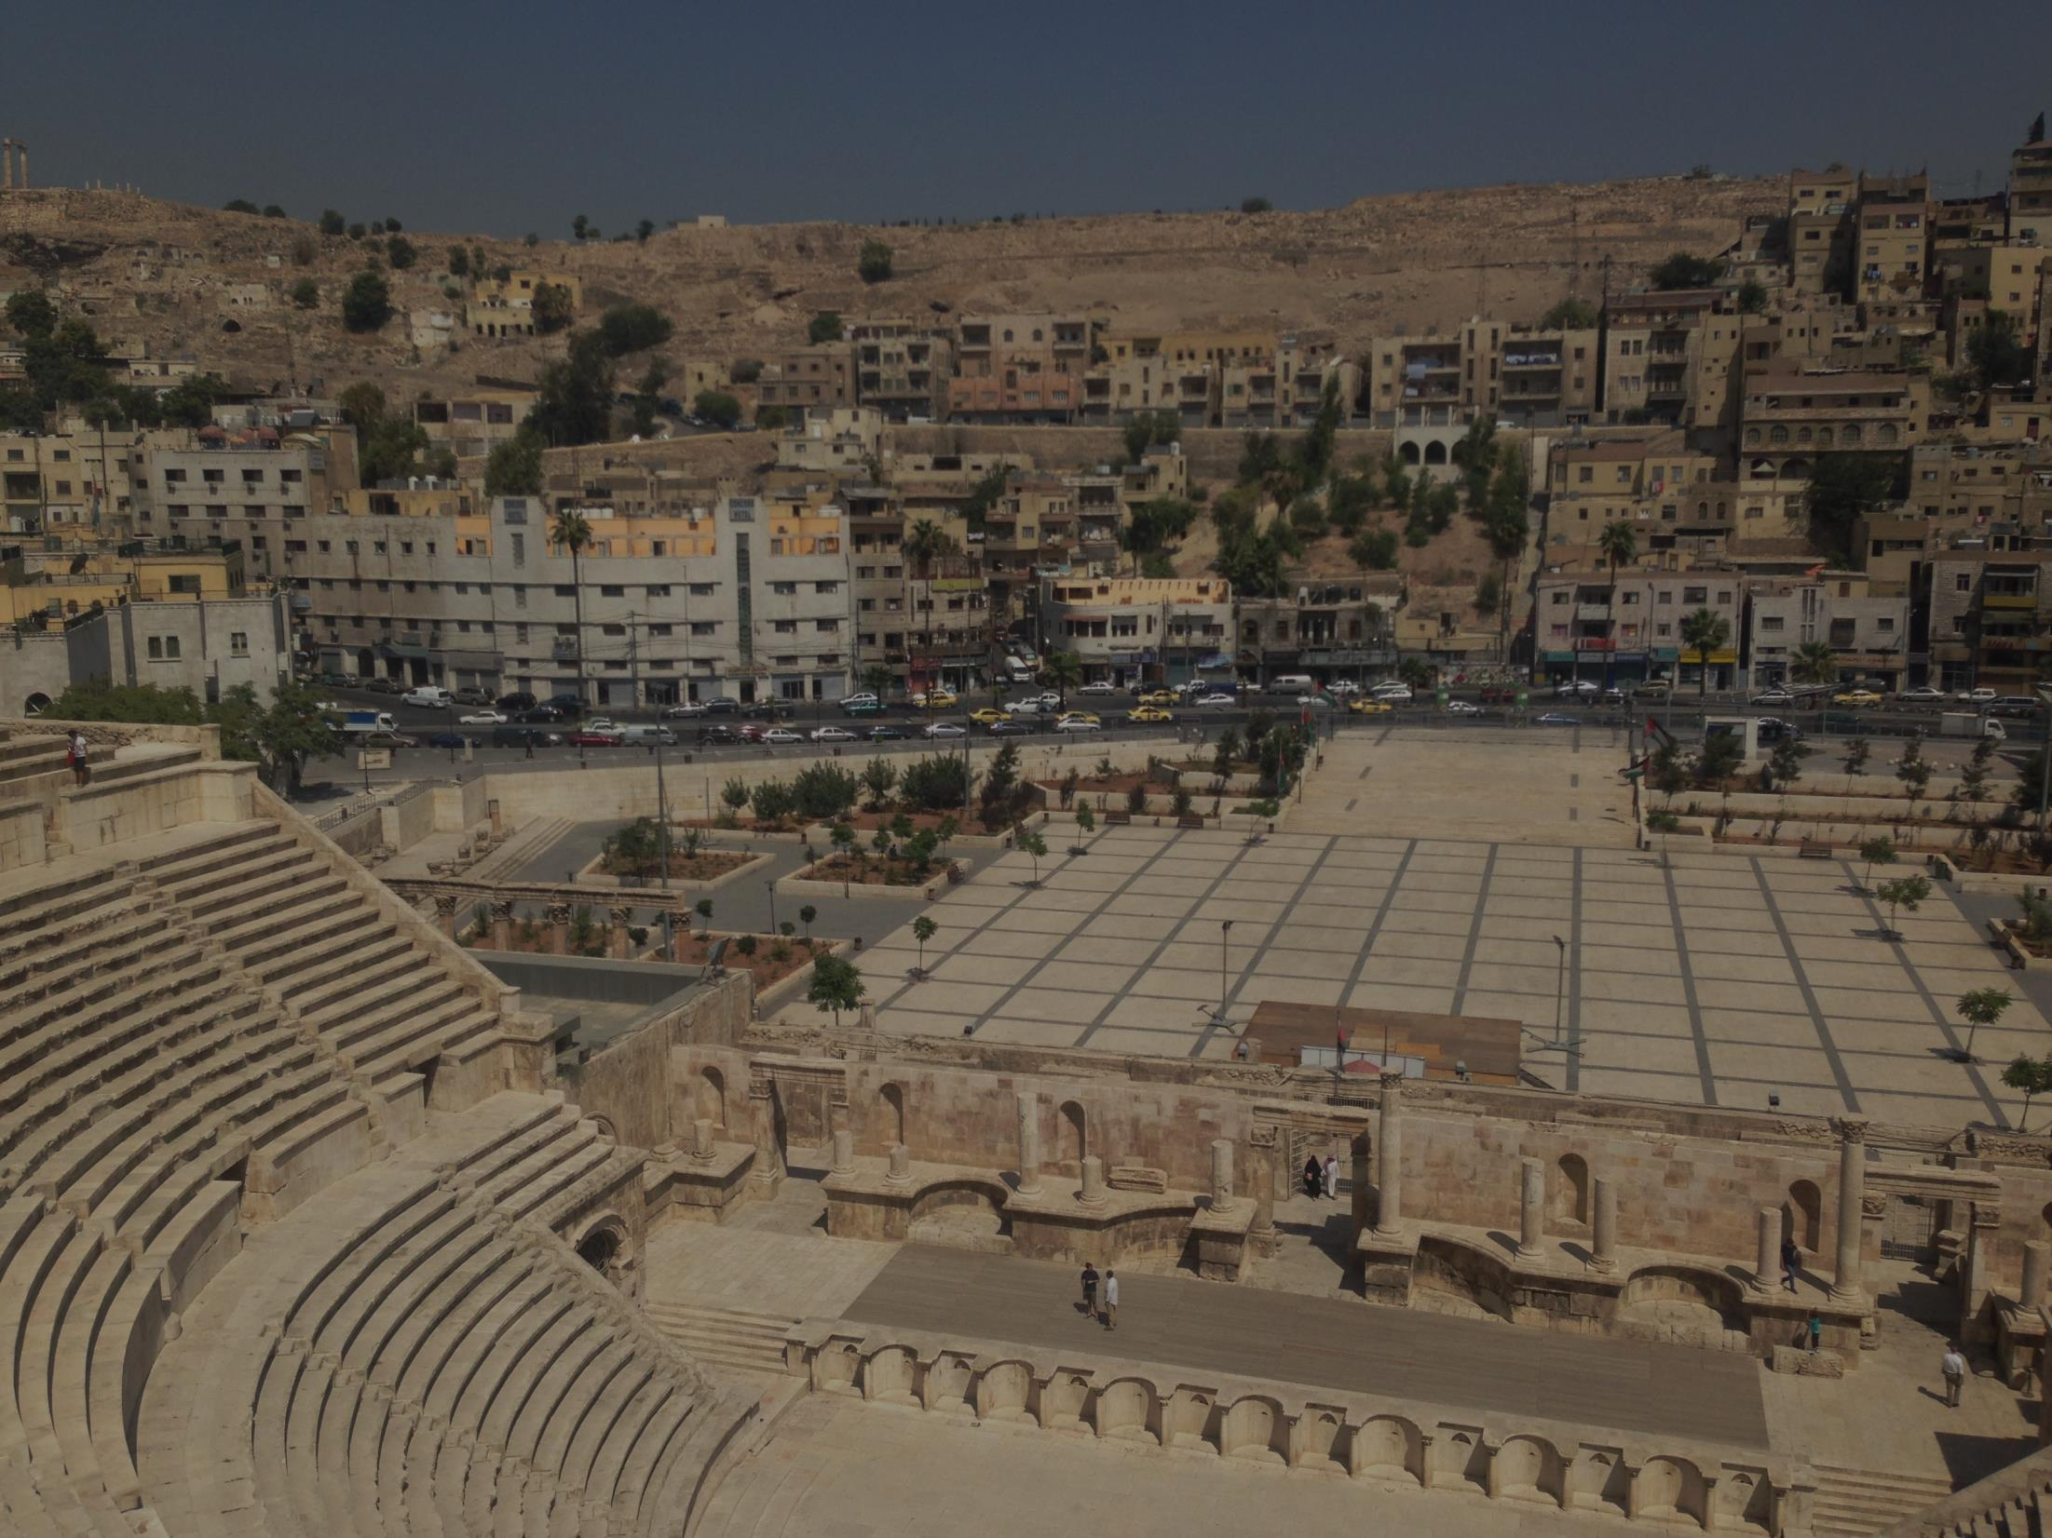
アラビヤ語現地研修
環境情報学部2年 草場 悠
環境情報学部2年 角田 祐美

Slide 2
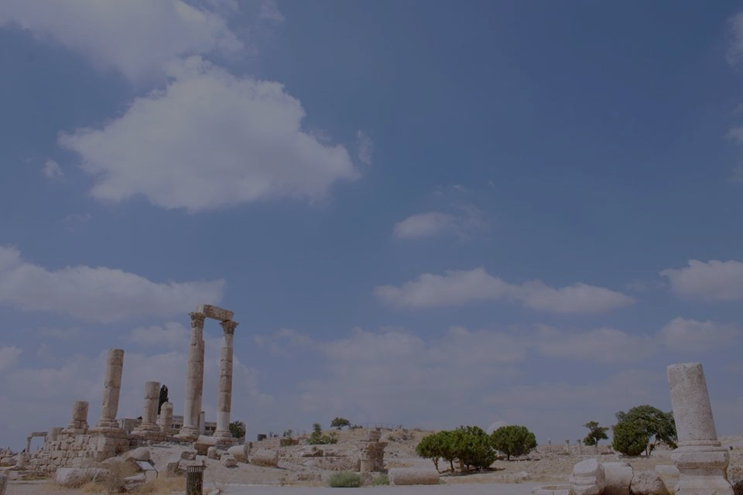
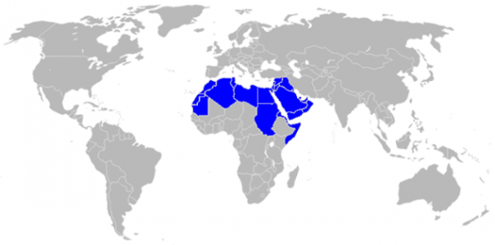
アラビヤ語とは
>>話者数は２億人を超え、
ネイティブスピーカーの数は世界で4番目に多い。
>>国連の公用語の一つ。
>>今後世界的に重要性は増すばかり!!

Slide 3
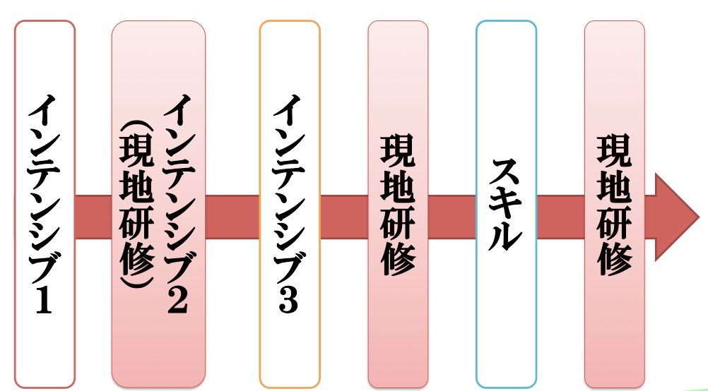
SFCでのアラビヤ語教育

Slide 4
現地研修のスケジュール
9/3 | 9/3~9/8 | 9/9 | 9/10~9/15 | 9/16 | 9/17 | 9/19
到着 オリエンテーション ダウンタウン散策 | 午前 アラビア語授業 午後 文法の講義 最終発表原稿作成 | 小旅行 （ 死海 ） | 午前 アラビヤ語授業 午後 最終発表原稿作成 *今年度は犠牲祭の期間に当たったため、9/12はお休み | 最終発表会 | 最終試験 | 帰国

Slide 5
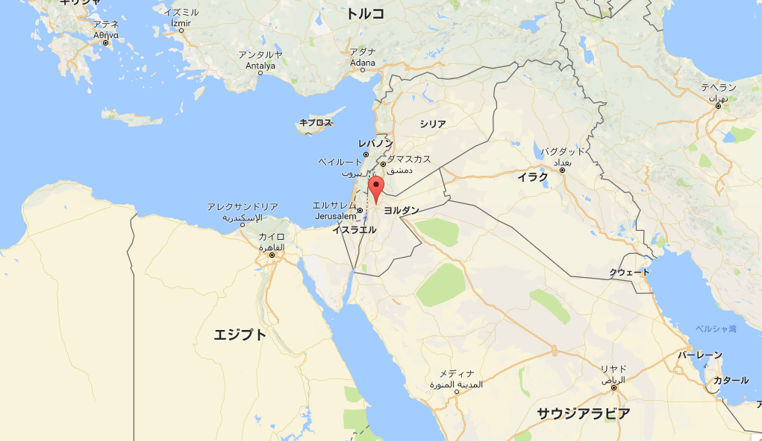
ヨルダンの首都、アンマン
https://maps.google.co.jp/より

Slide 6
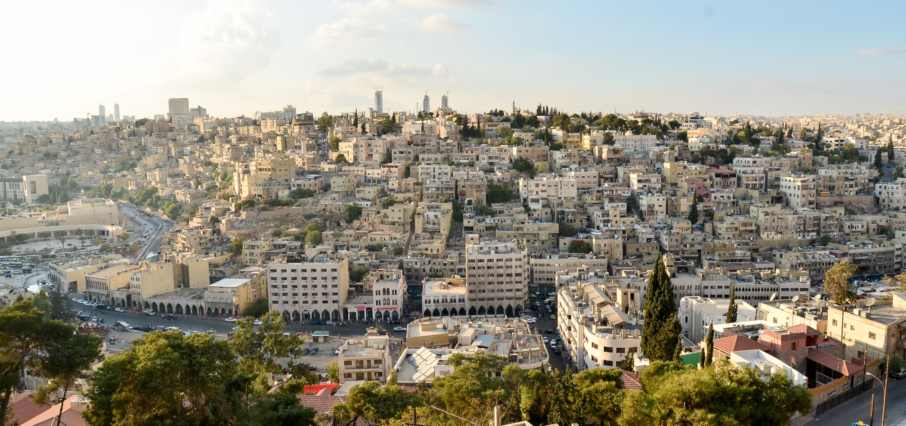
ヨルダンの首都、アンマン

Slide 7
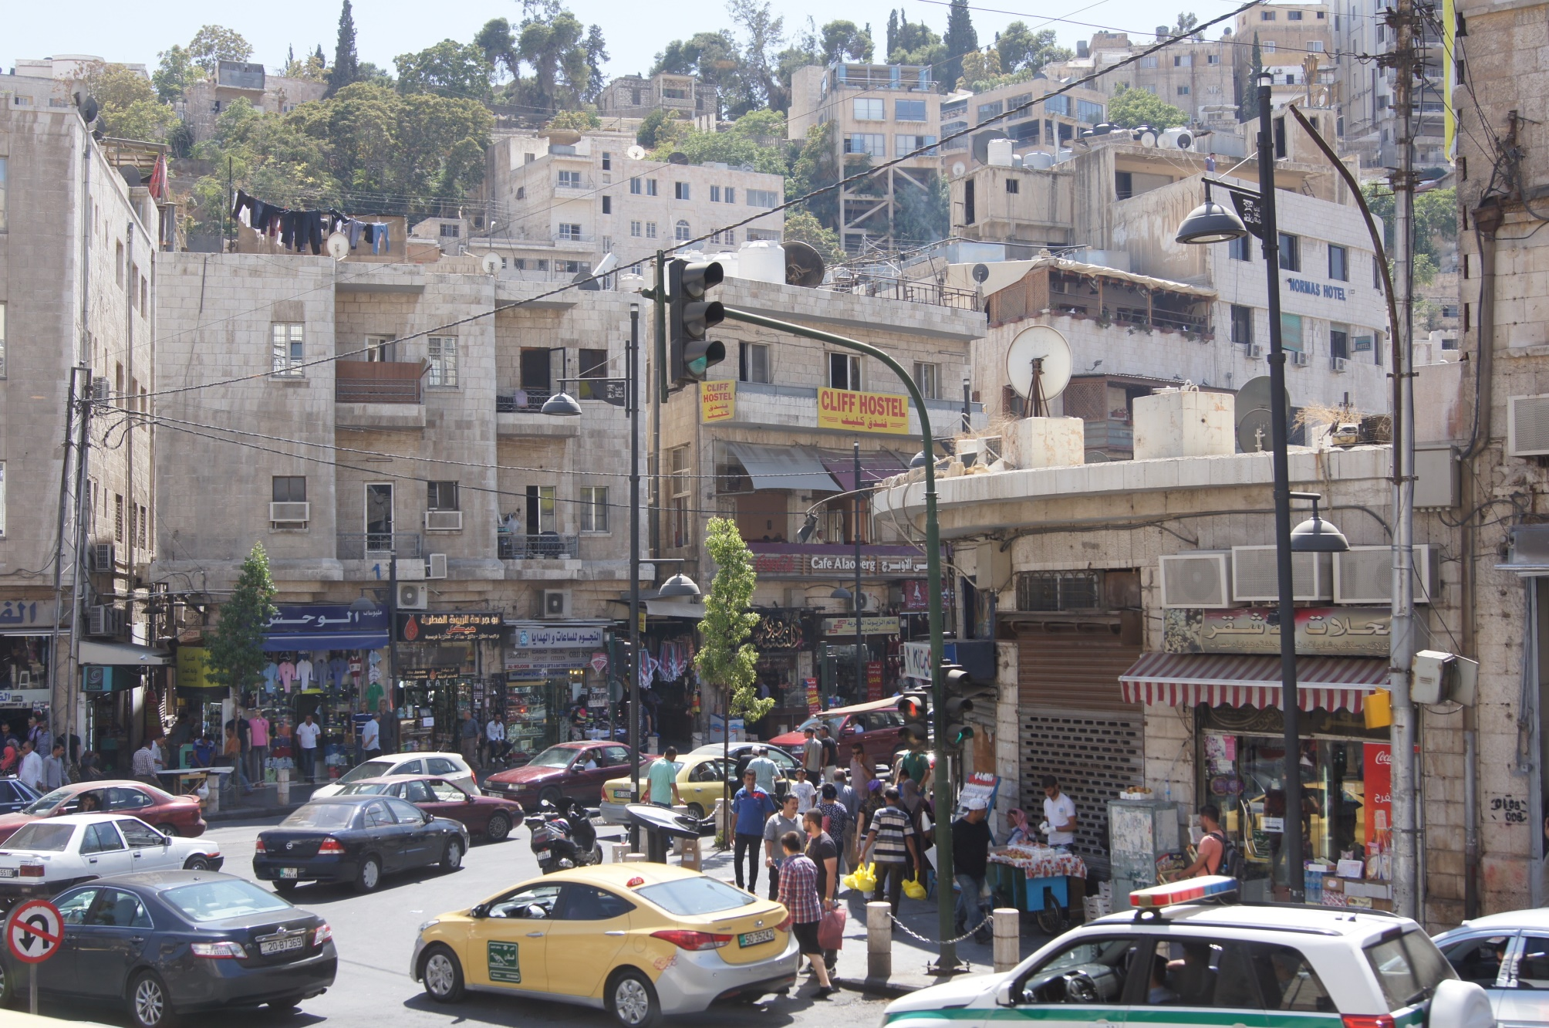
ダウンタウンへ

Slide 8
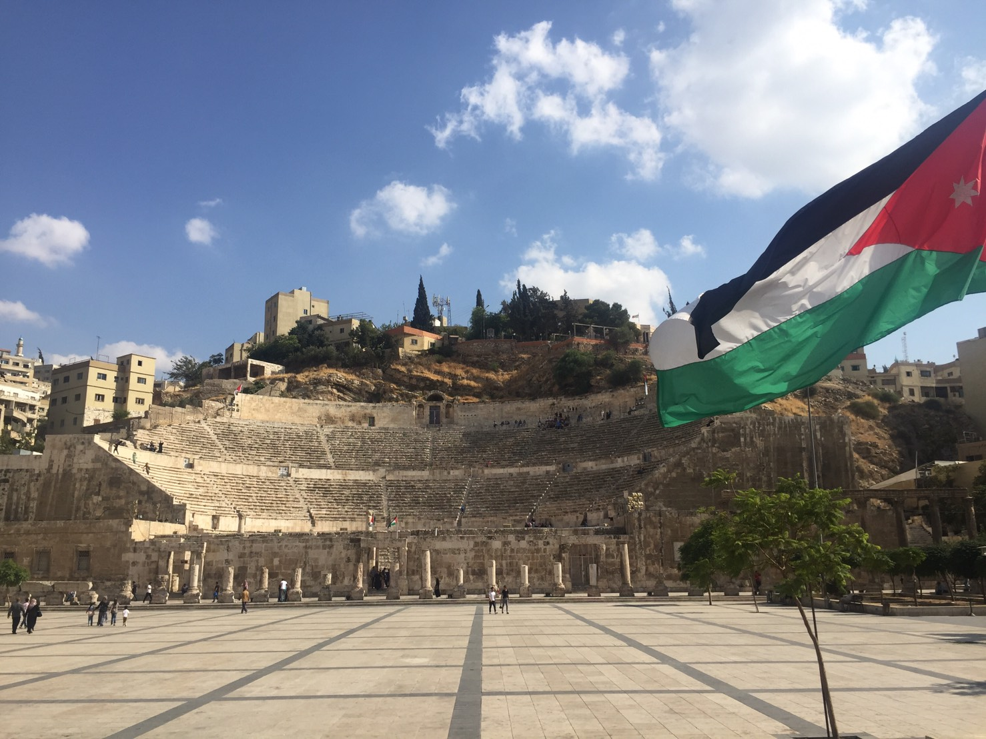
ダウンタウンへ

Slide 9
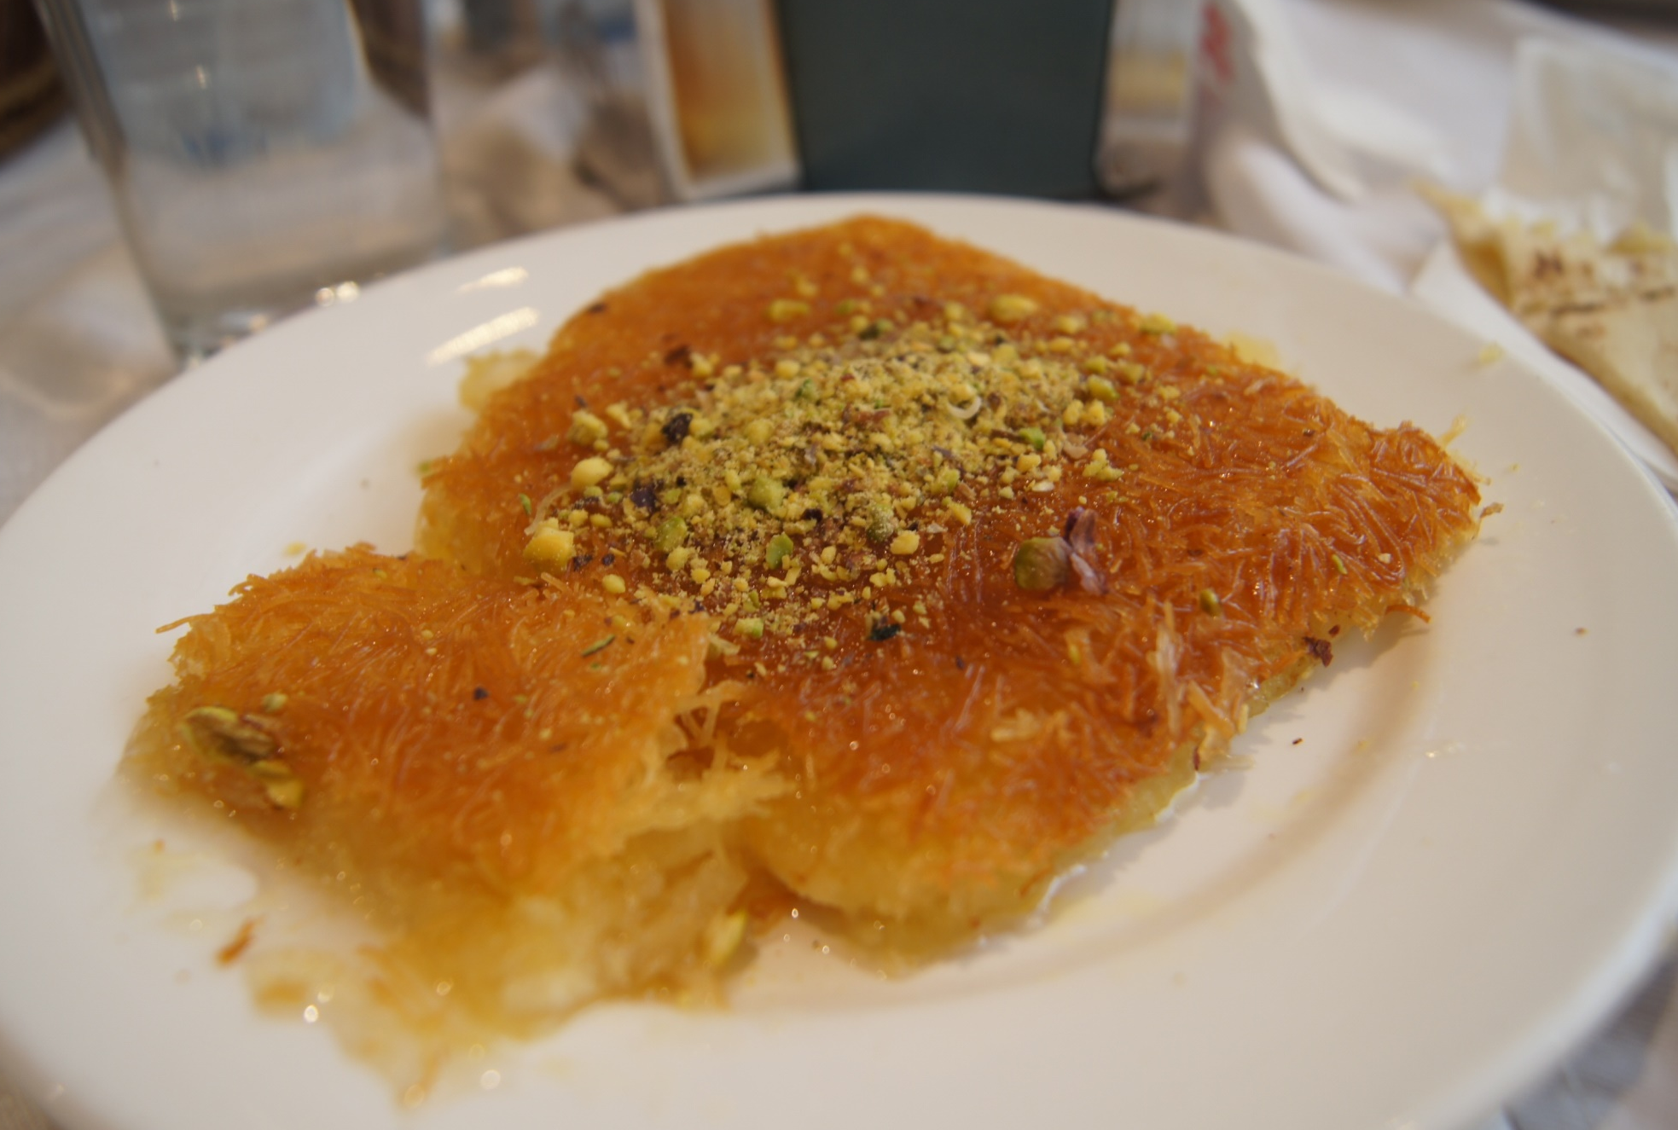
ダウンタウンへ

Slide 10
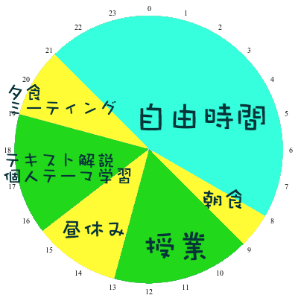
現地研修1日のスケジュール
>>授業時間は1日7.5時間！
>>午前中の授業は、レベル別での授業
>>午後は主に、それぞれアラビヤ語での発表原稿の作成
>>夜のミーティングではそれぞれ1日の感想を発表

Slide 11
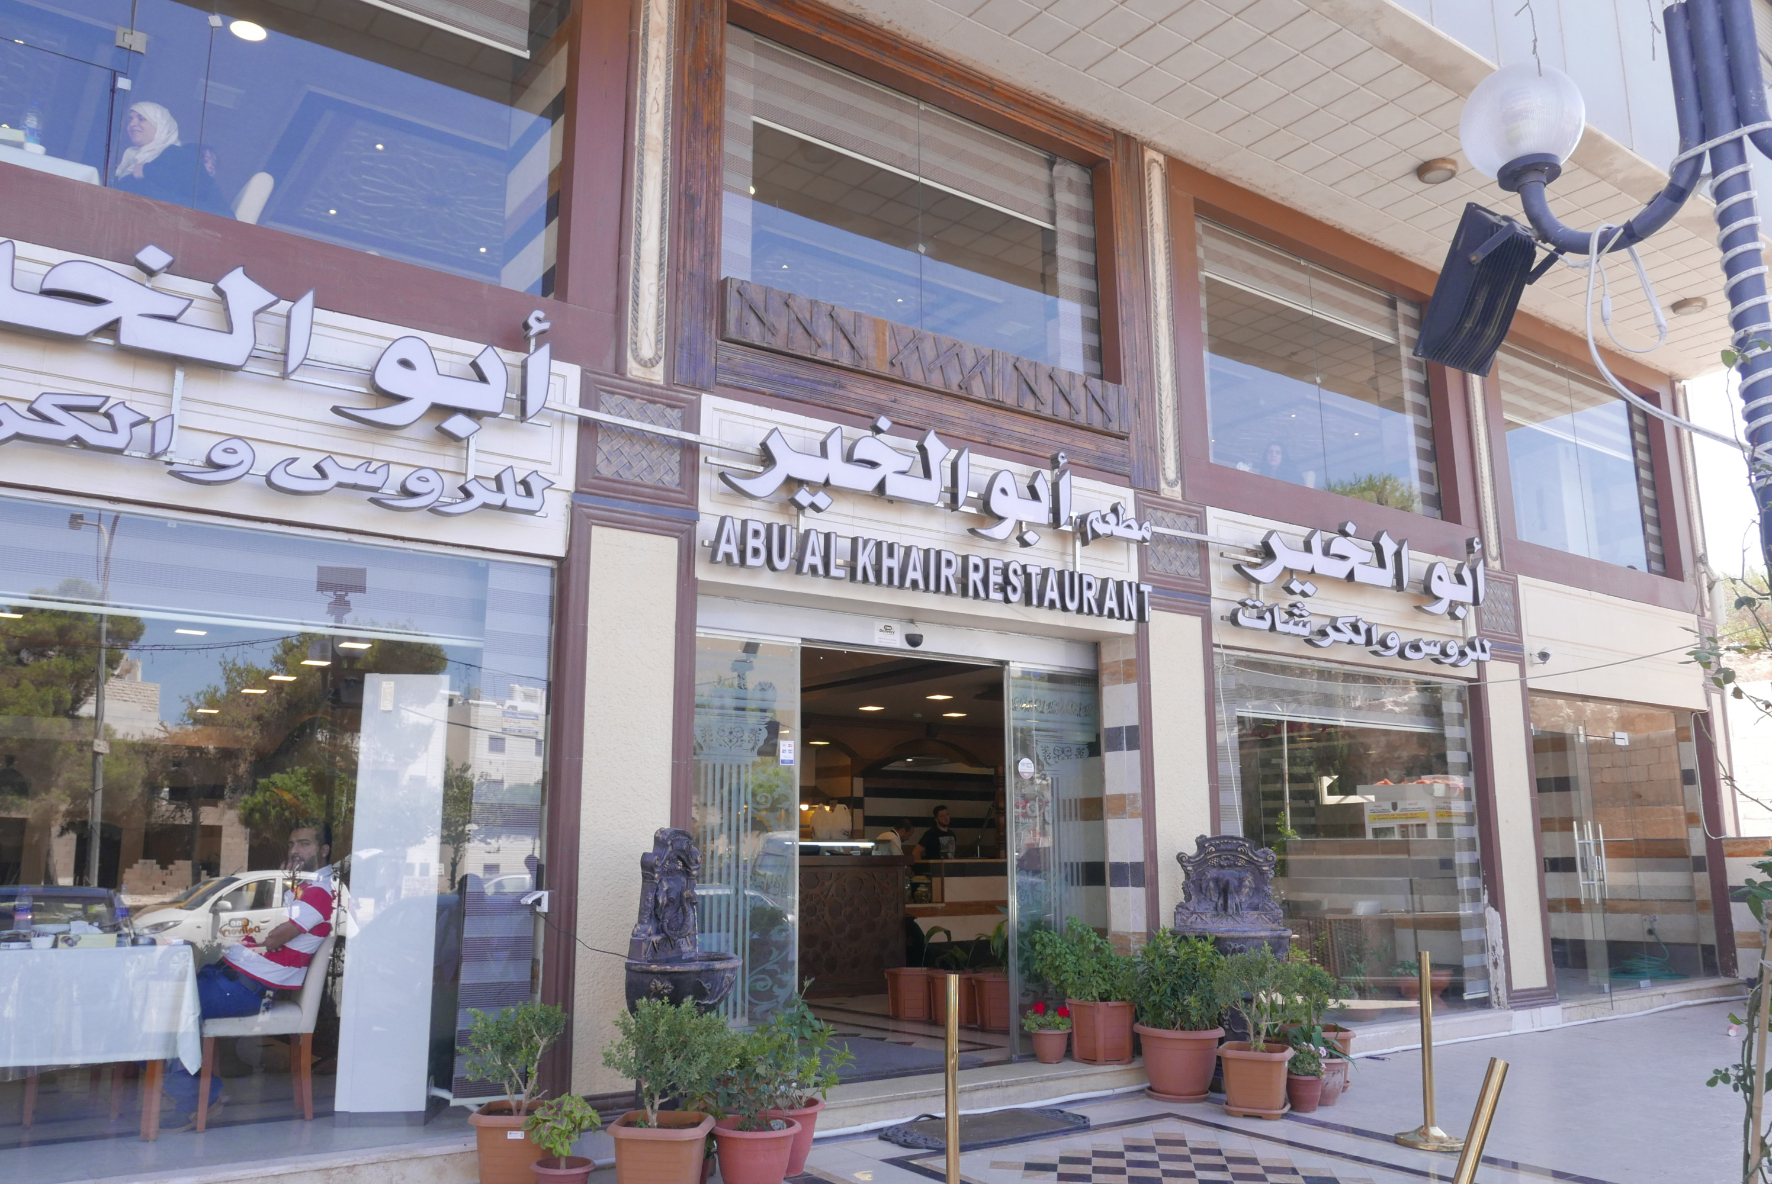
授業（午前中）

Slide 12
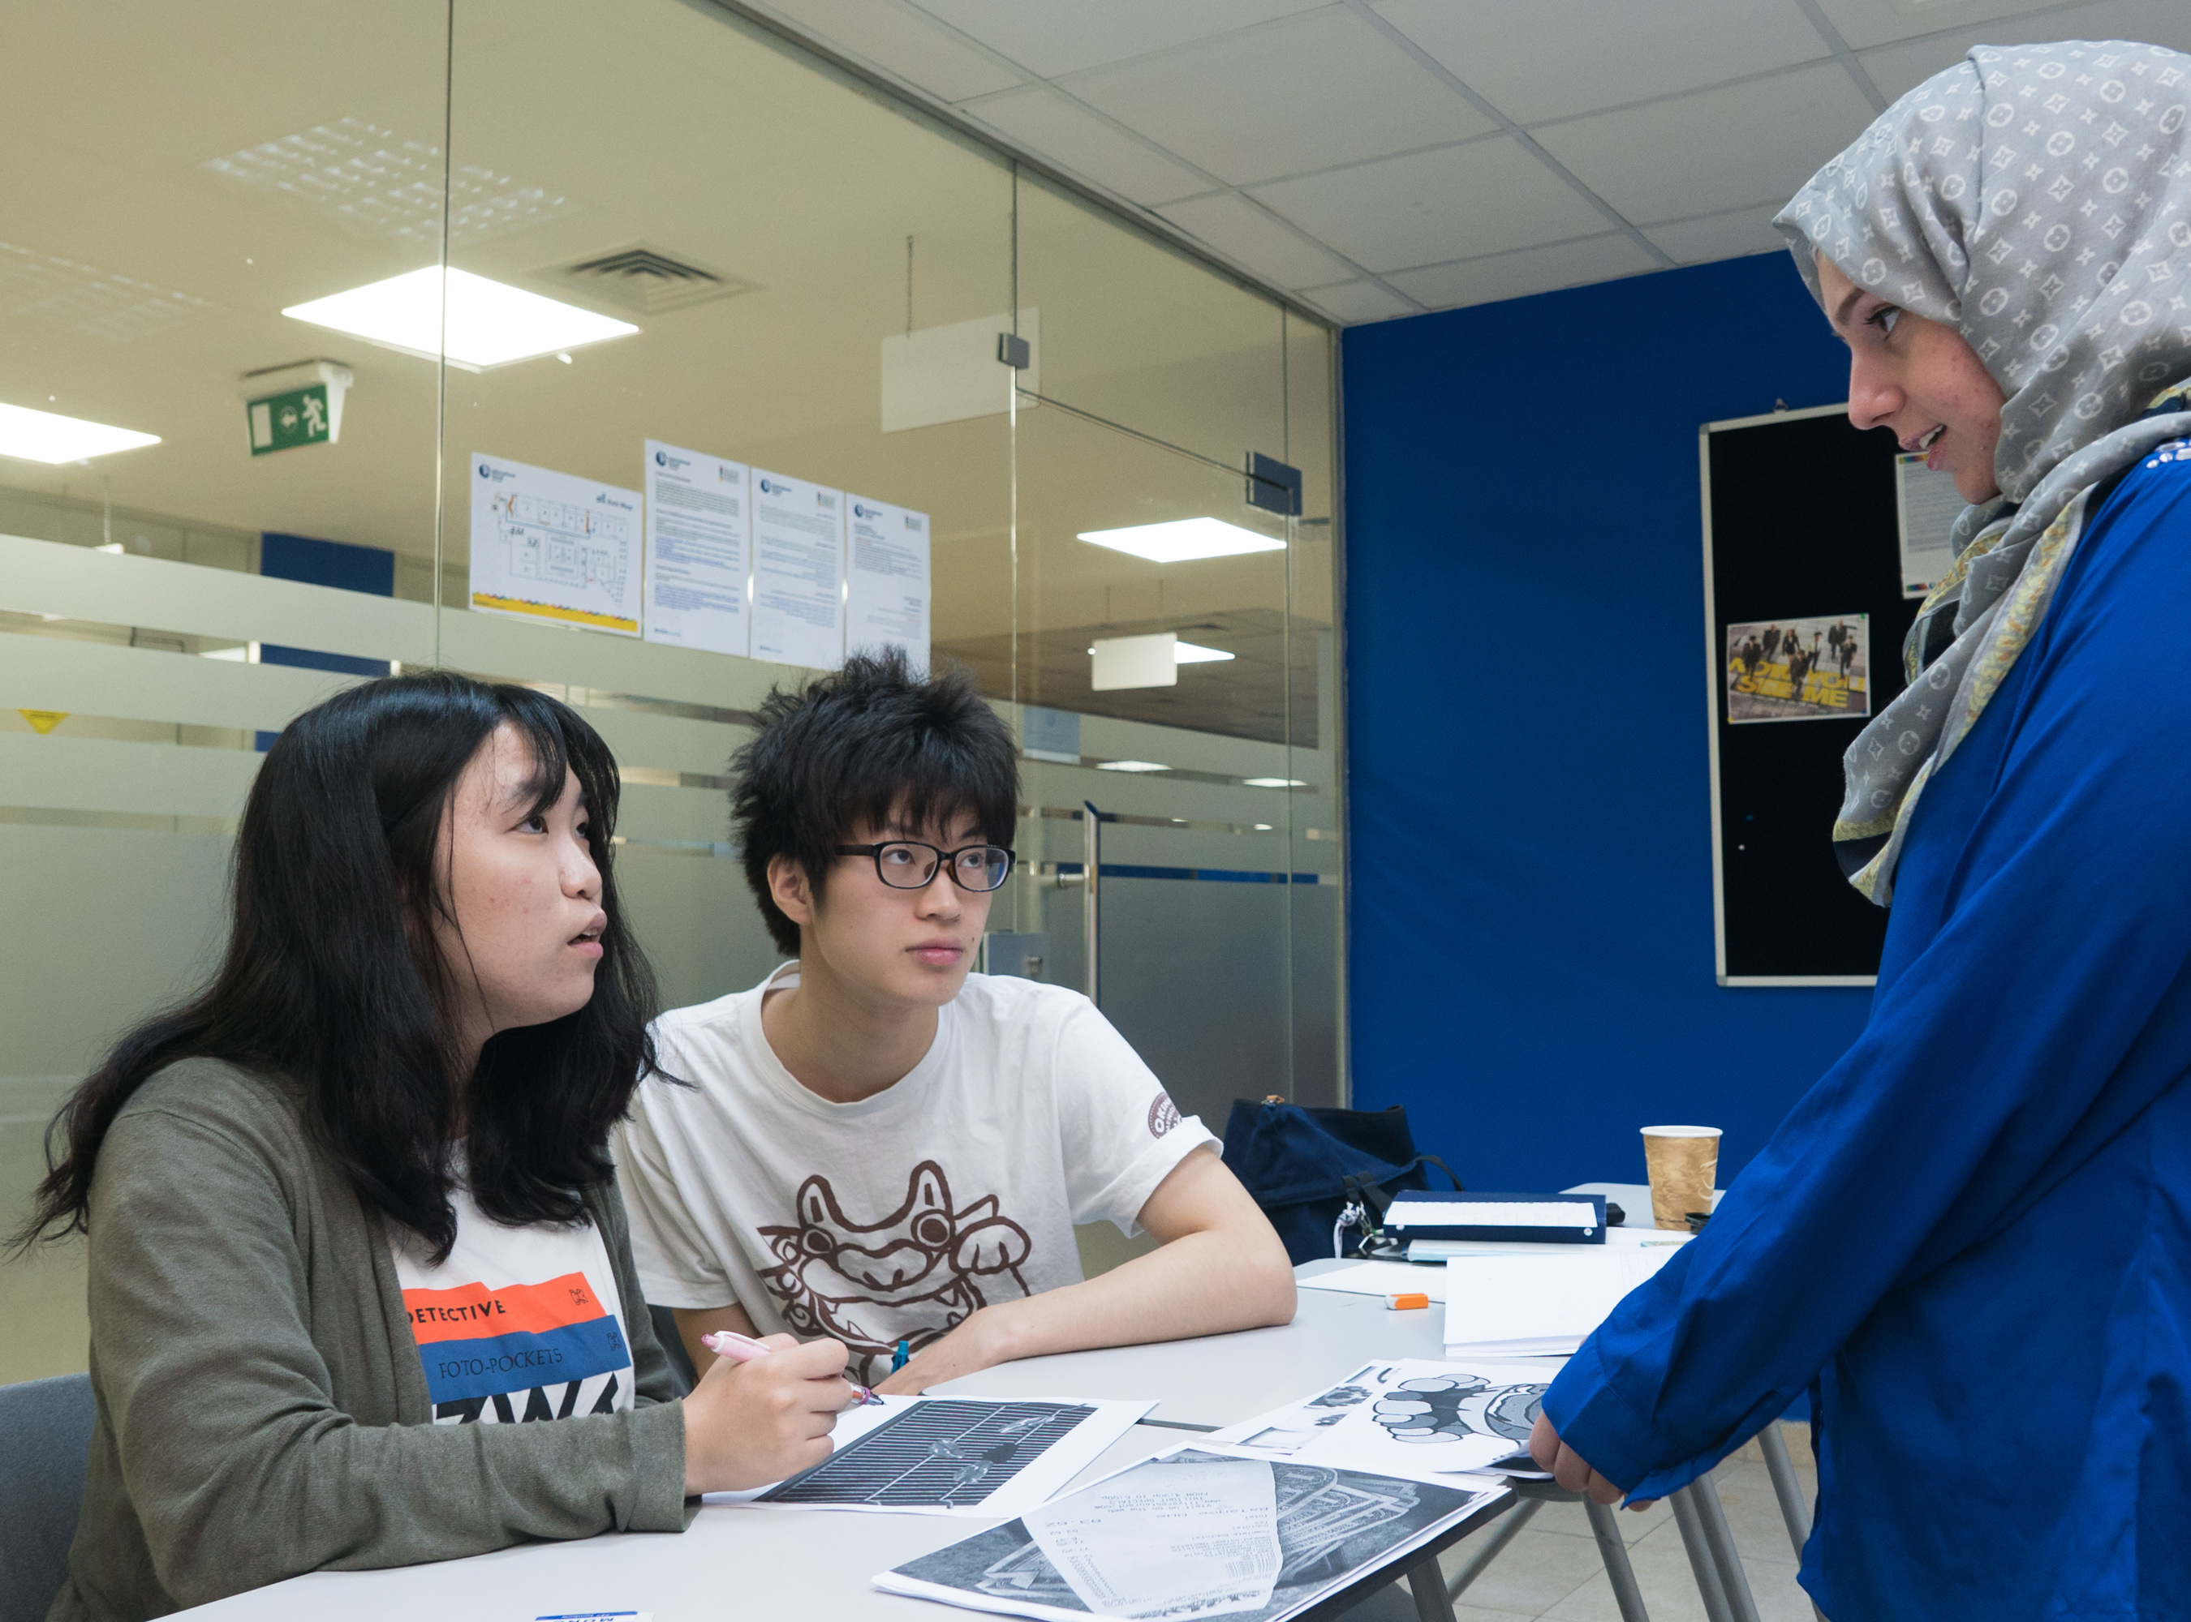
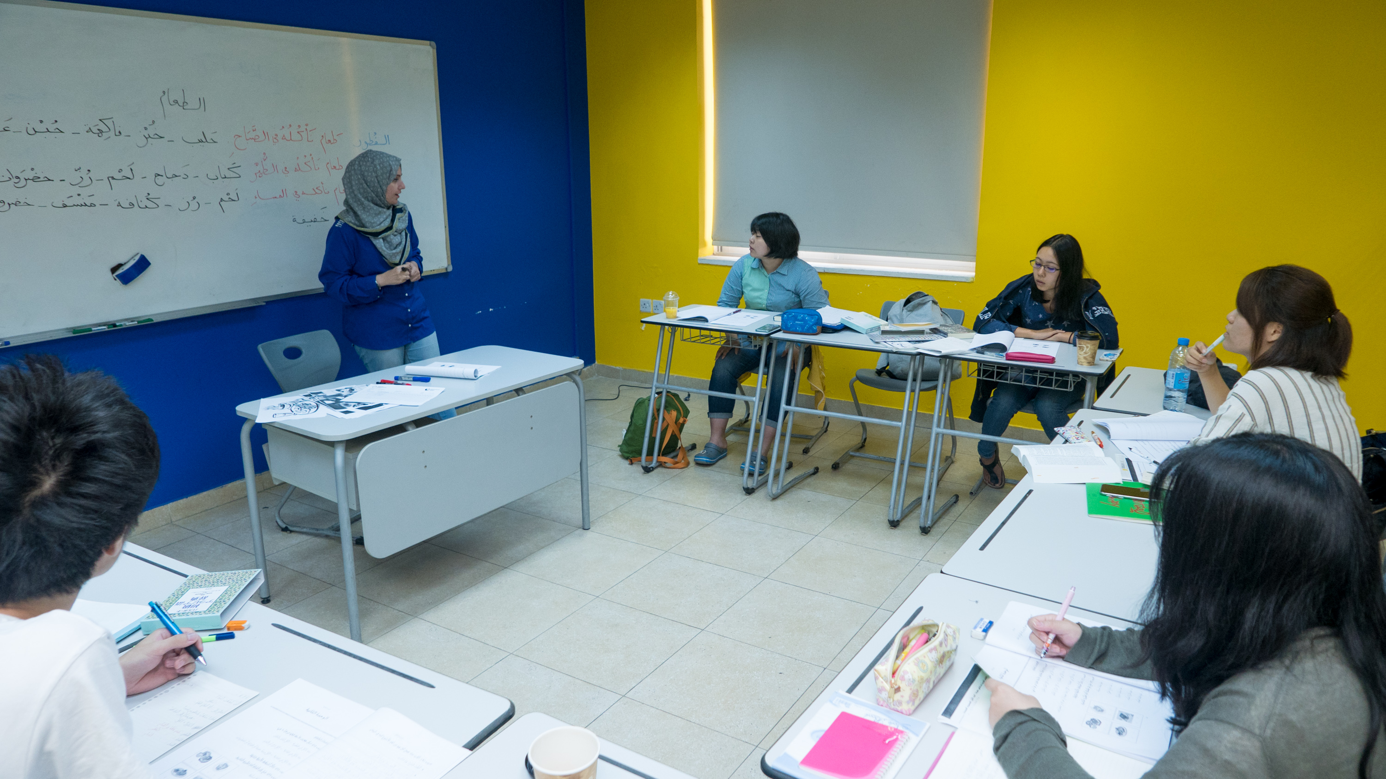
授業（午前中）インテンシブ2

Slide 13
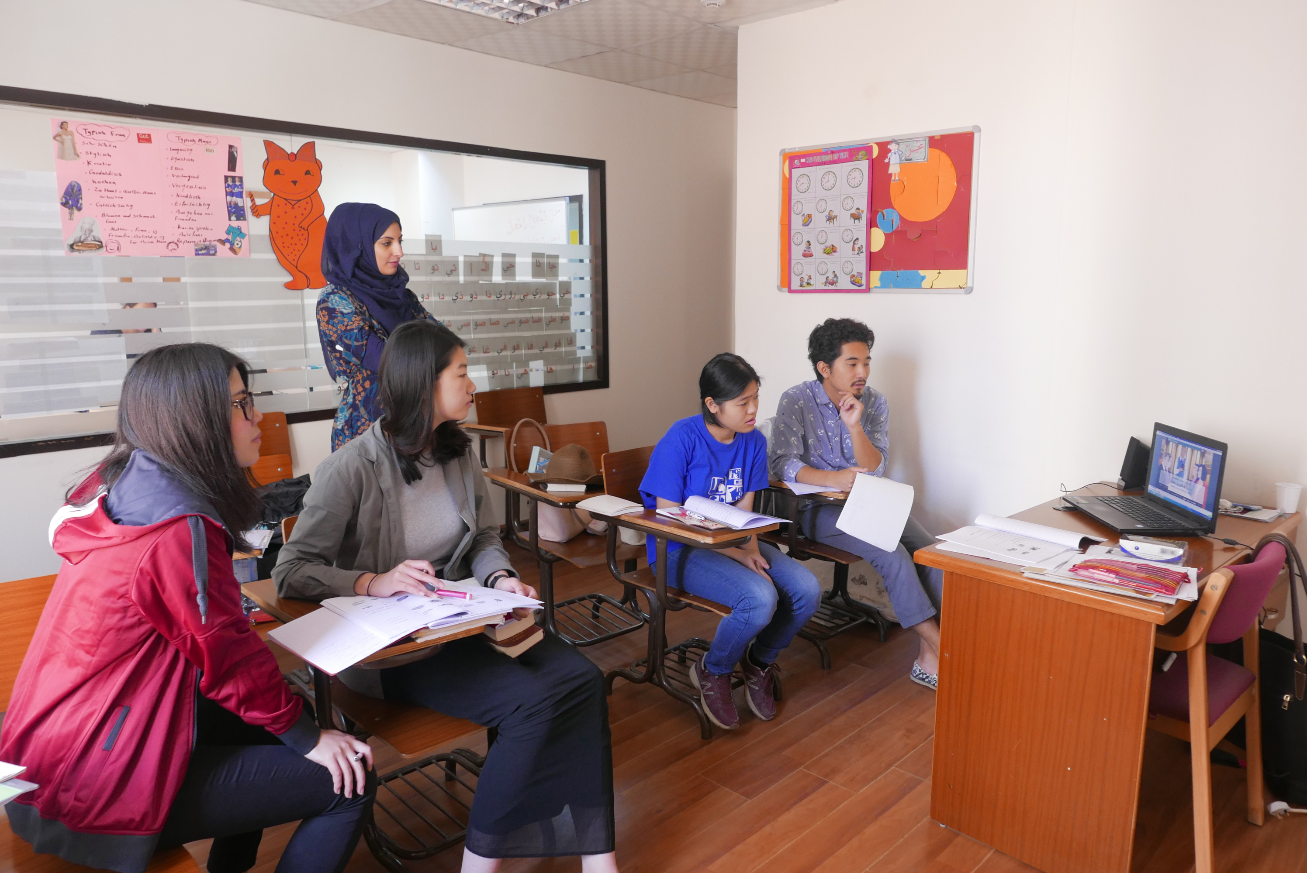
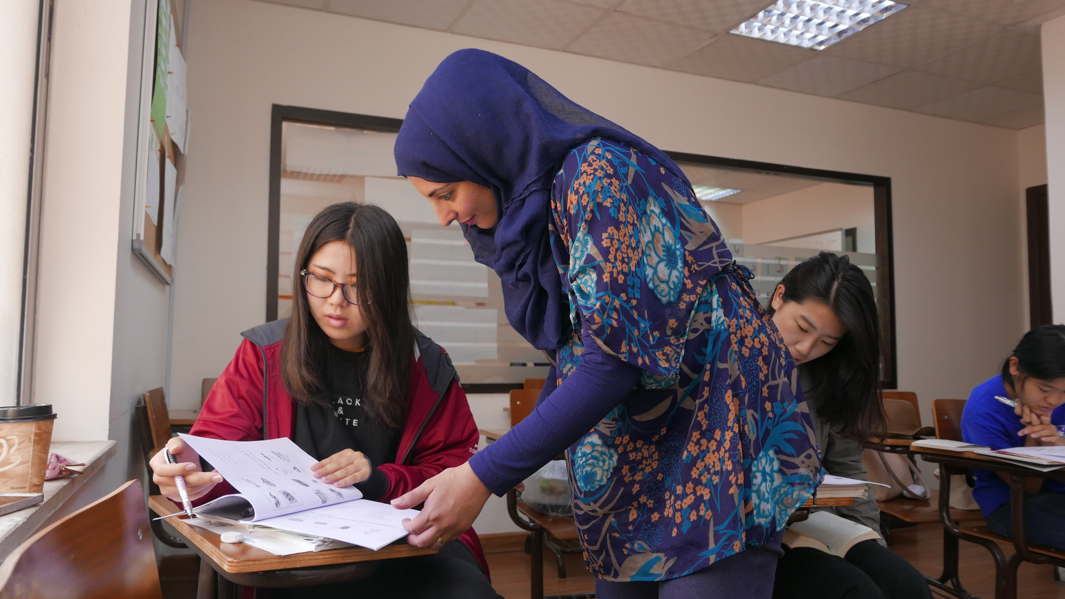
授業（午前中）インテンシブ2

Slide 14
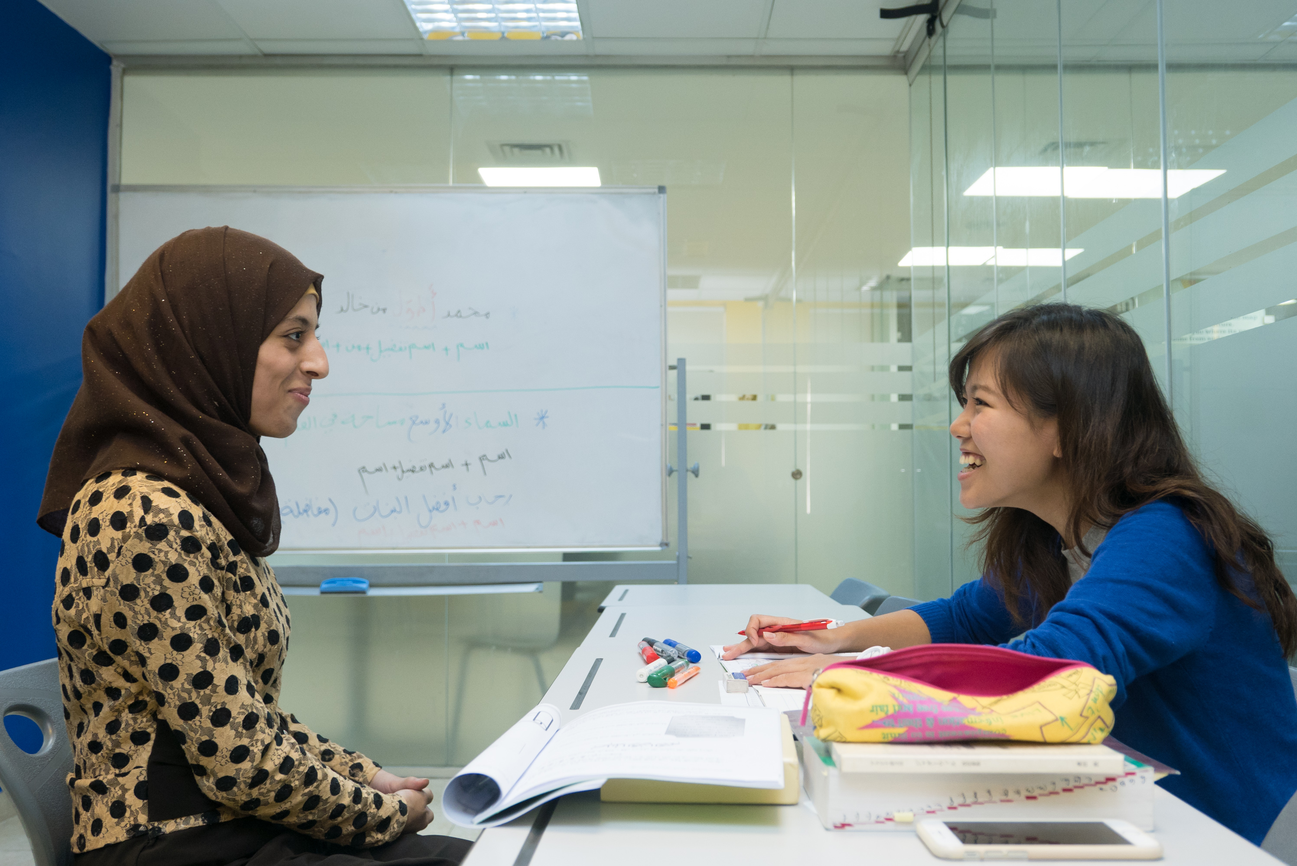
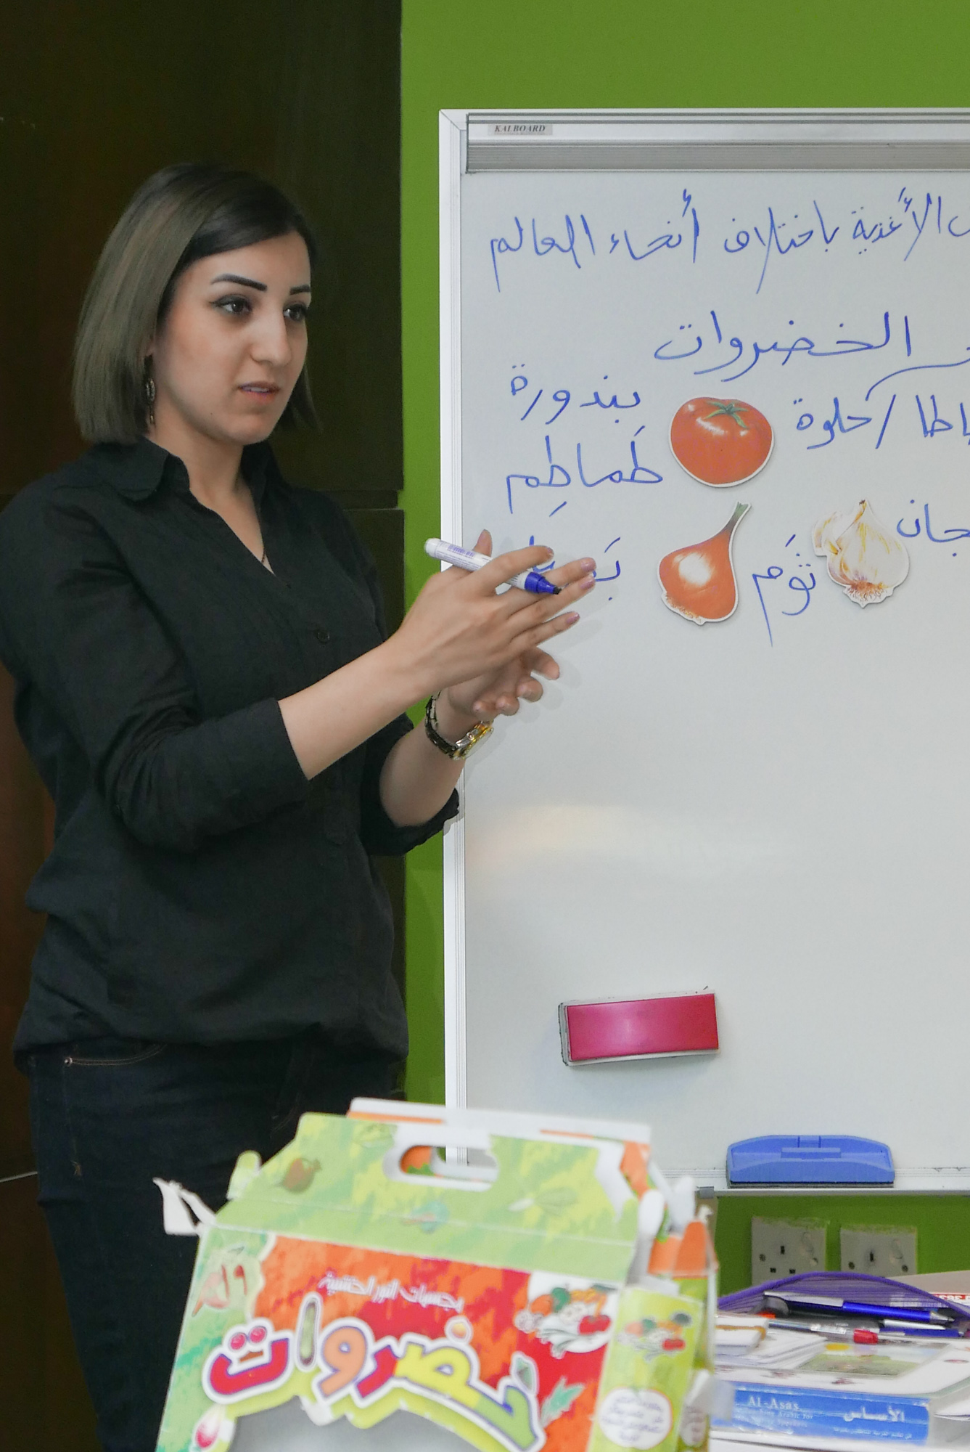
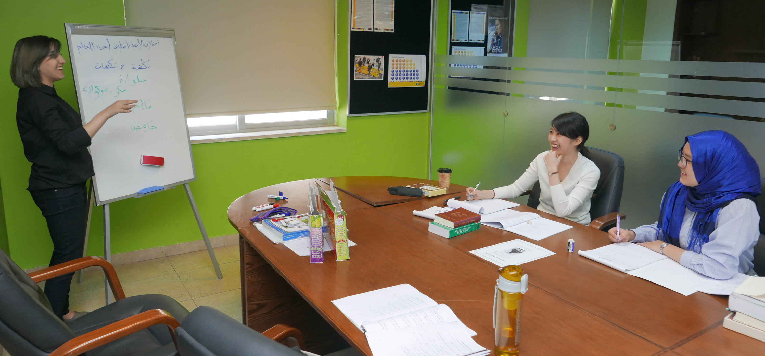
授業（午前中）スキル

Slide 15
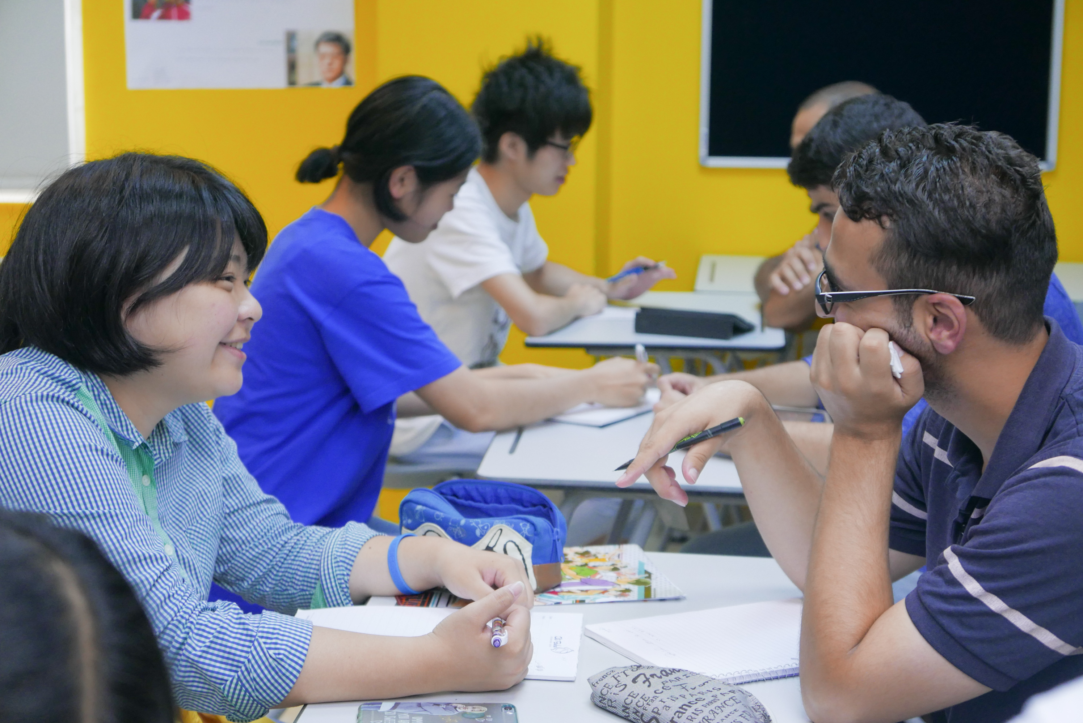
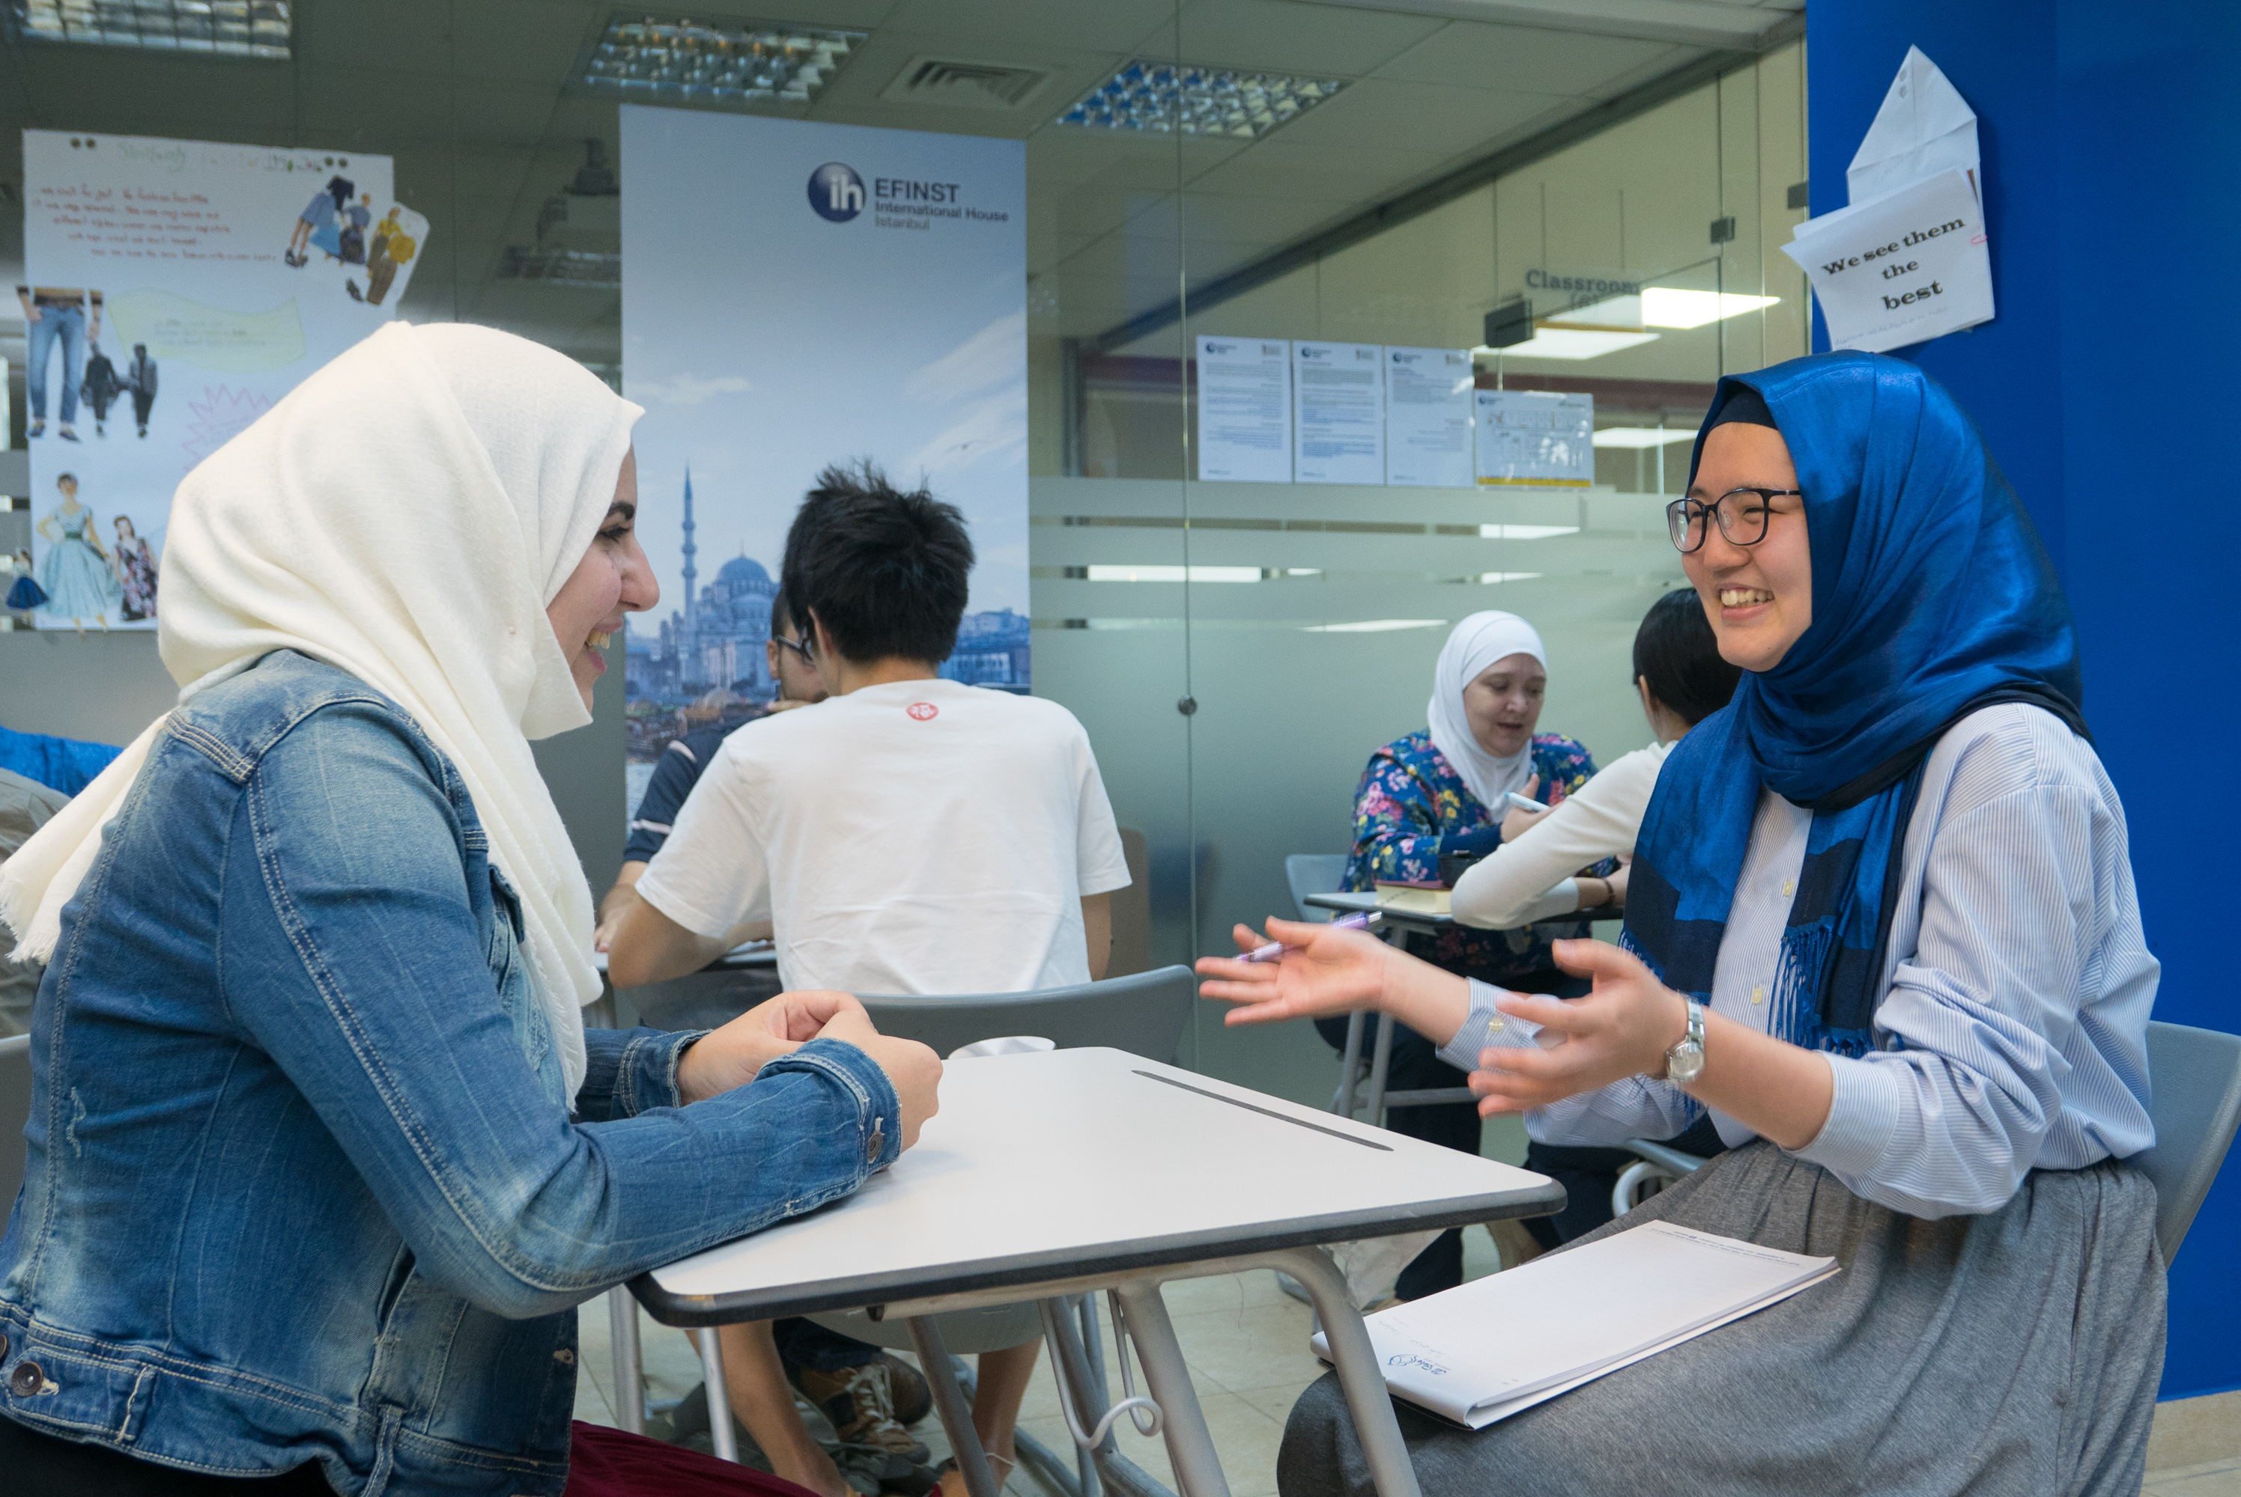
授業（午後）発表原稿作成

Slide 16
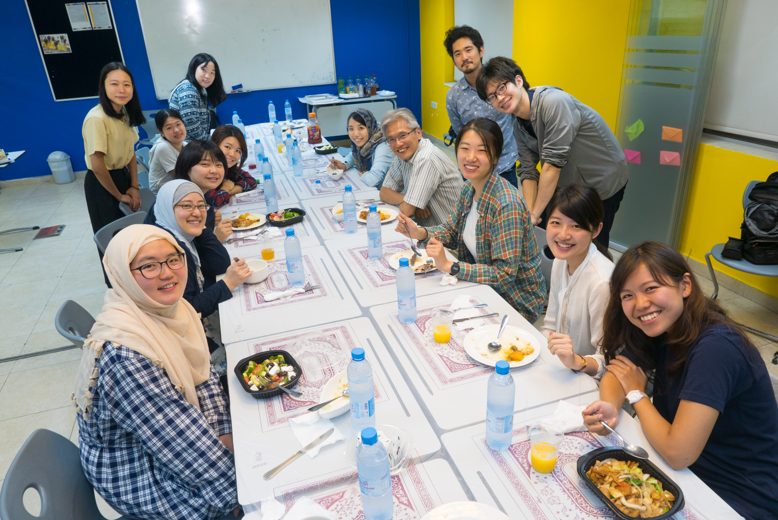
夕食

Slide 17
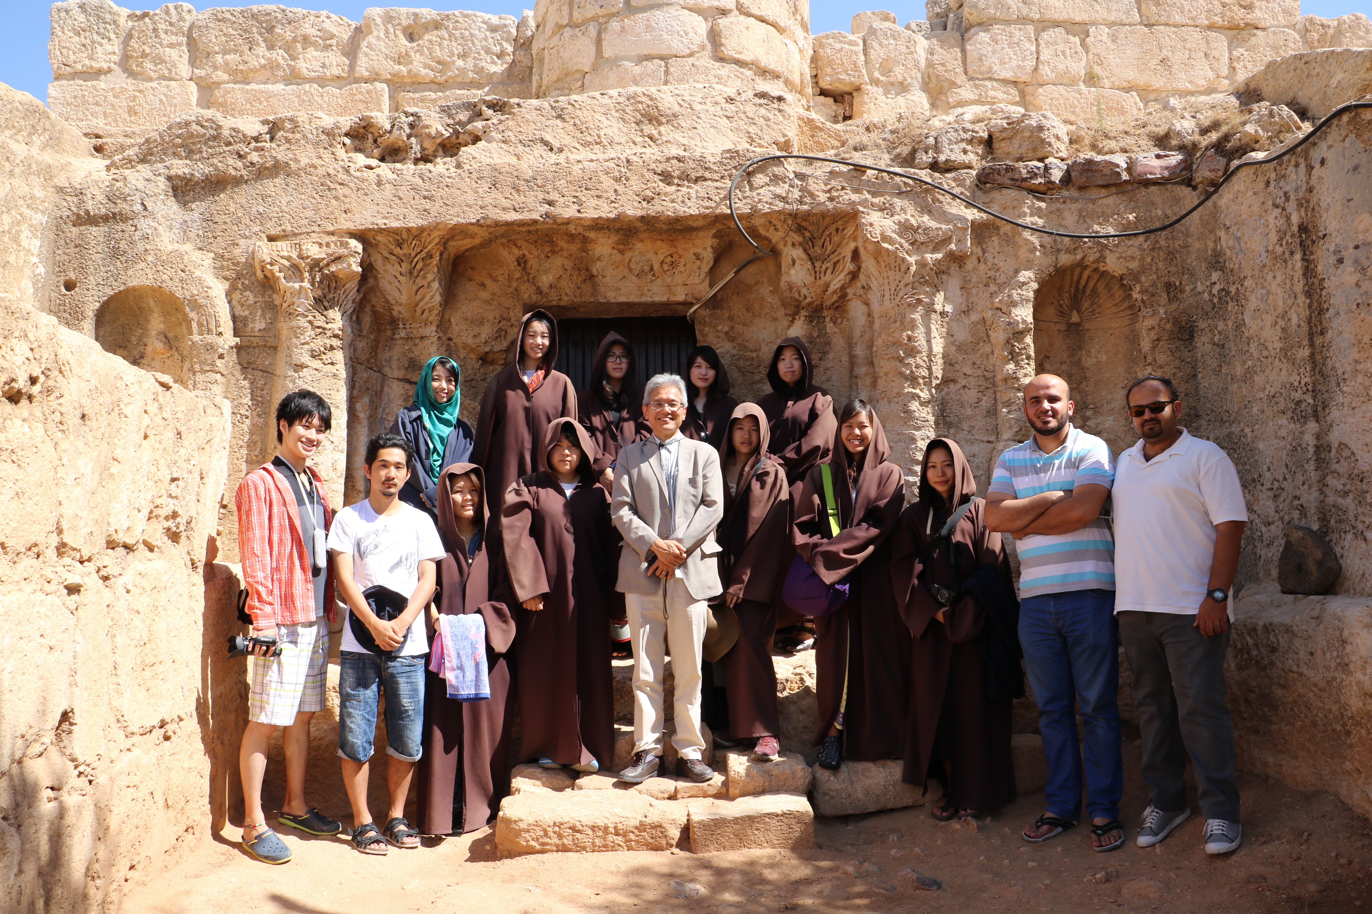
小旅行

Slide 18
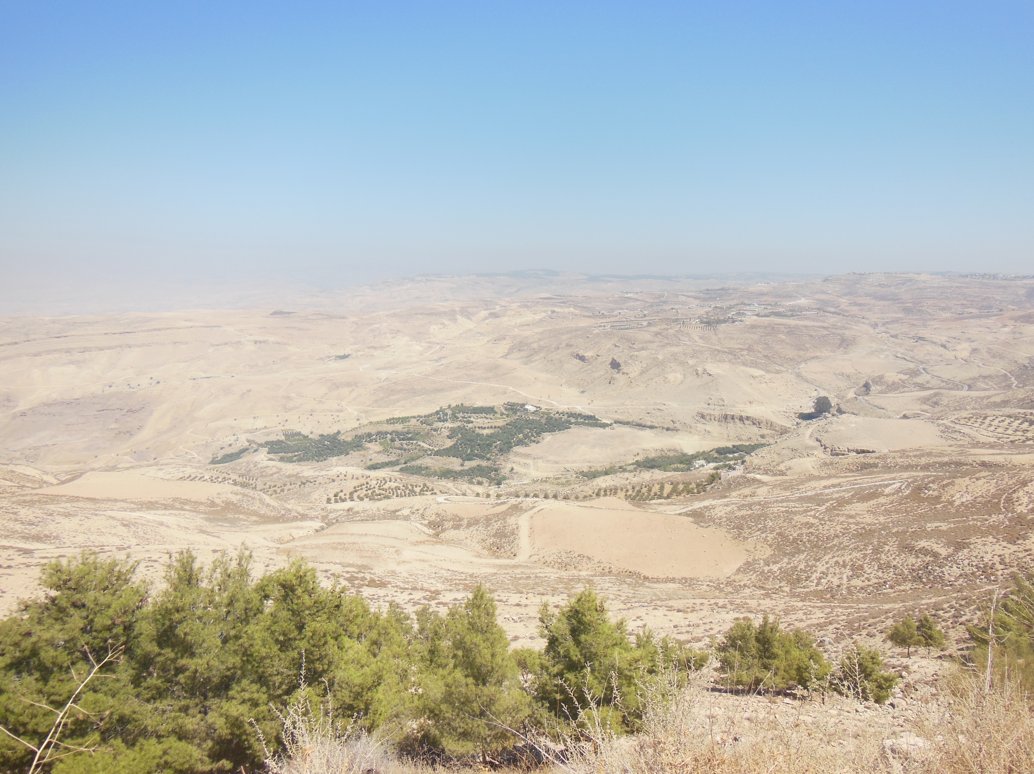
小旅行

Slide 19
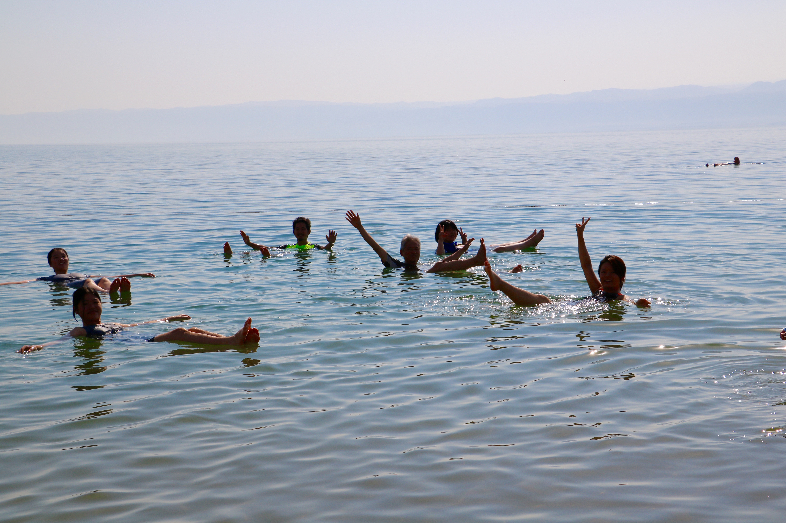
小旅行

Slide 20
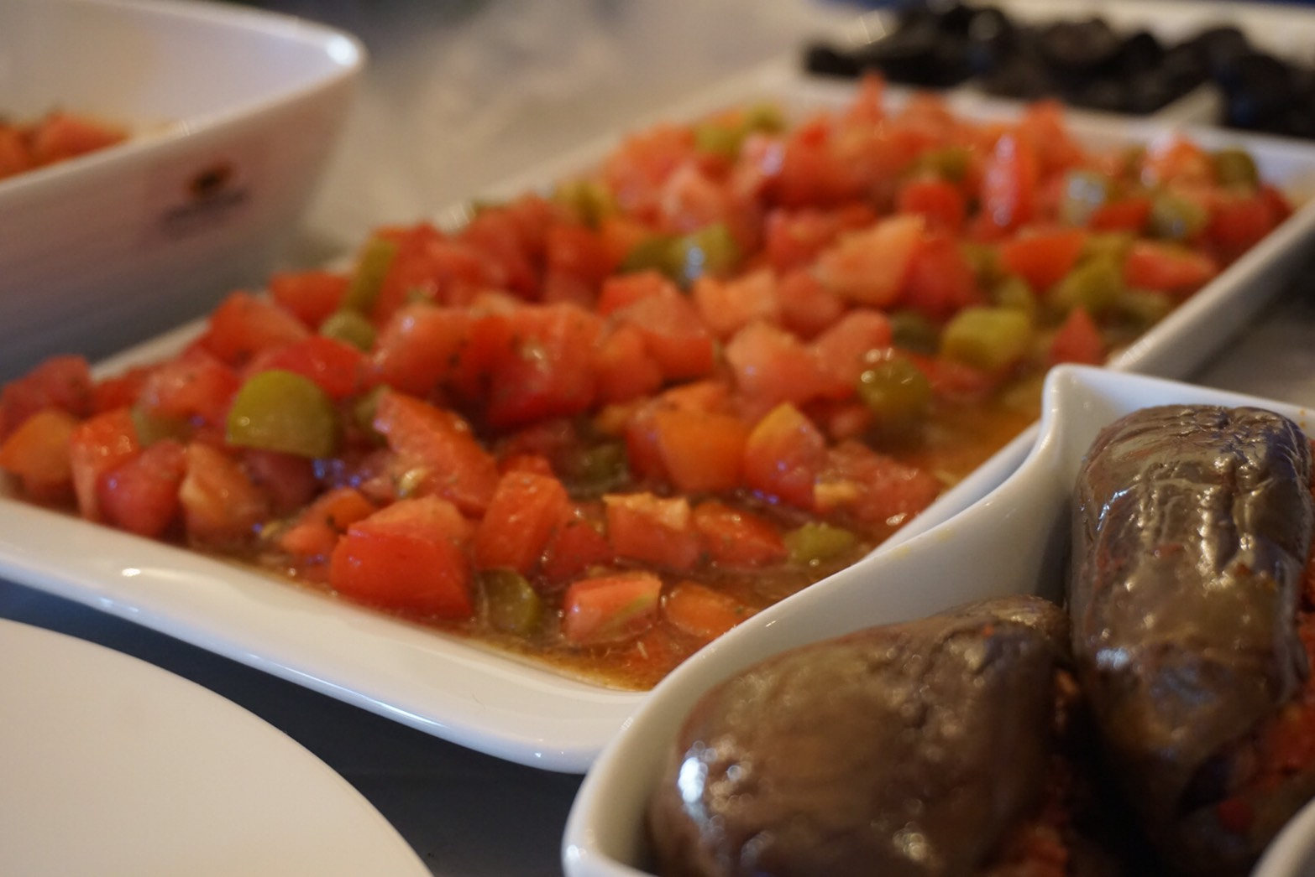
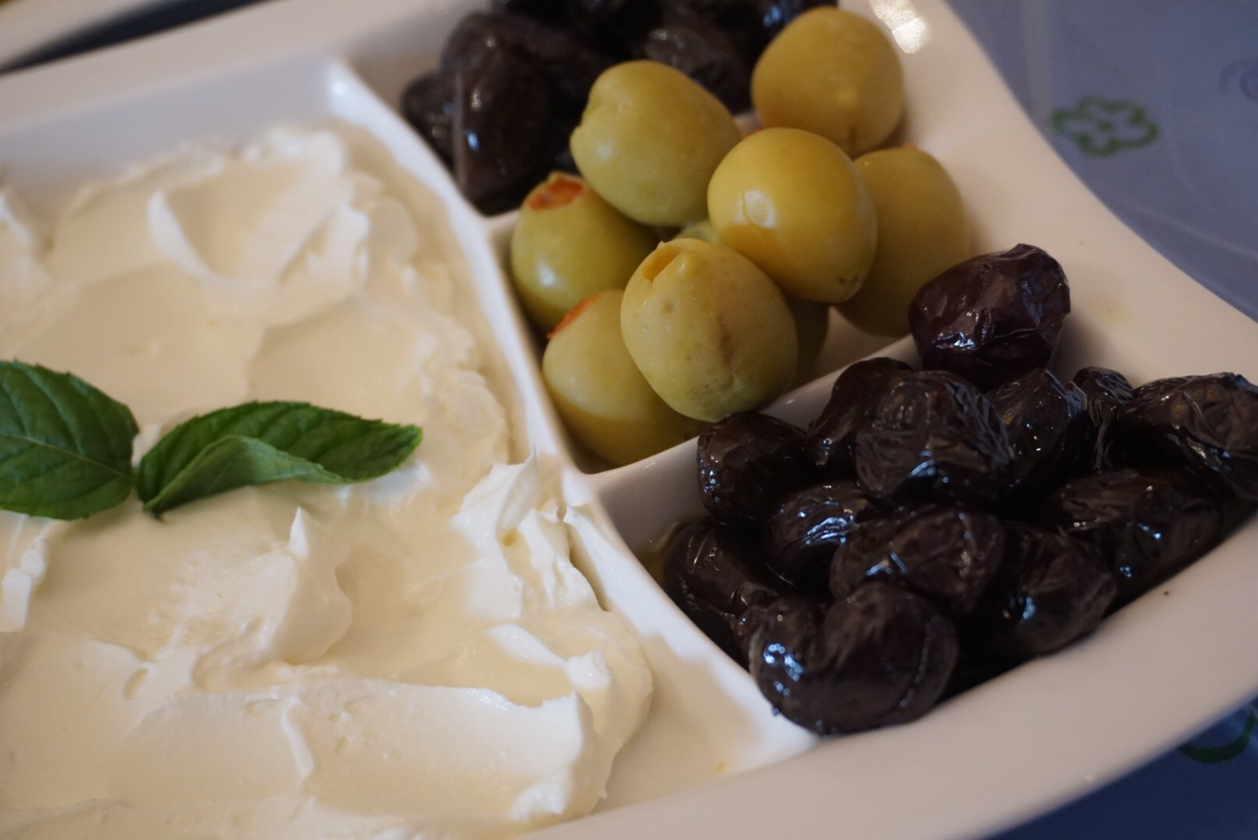
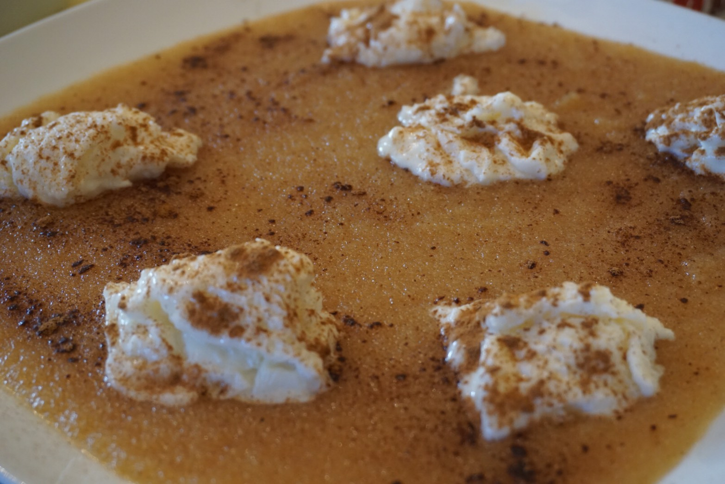
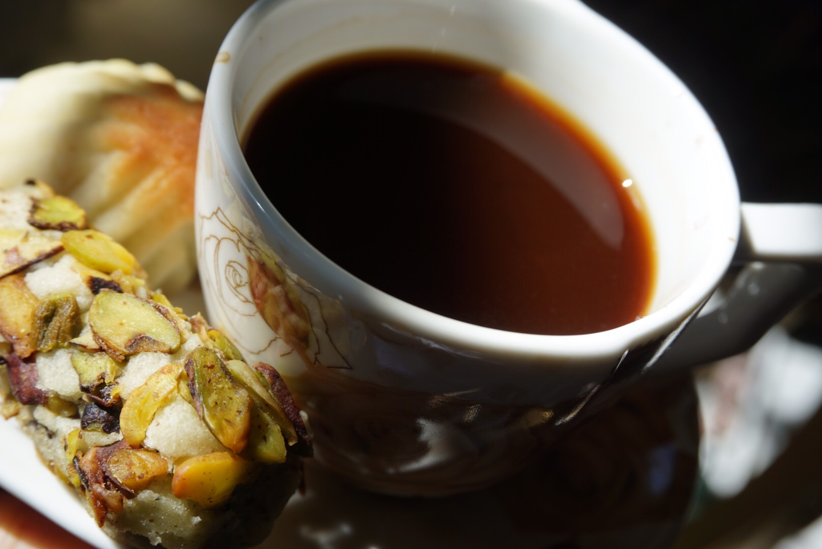
お宅訪問

Slide 21
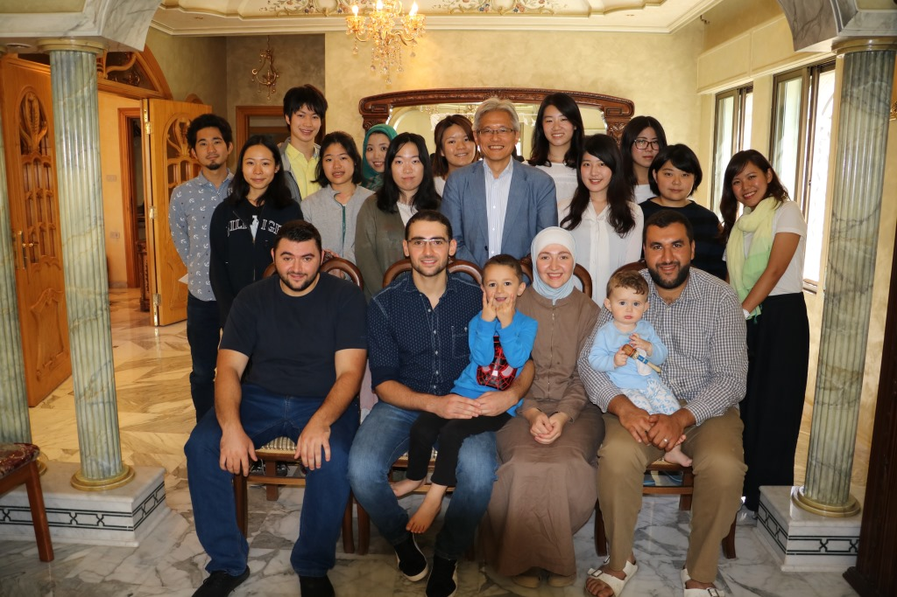
お宅訪問

Slide 22
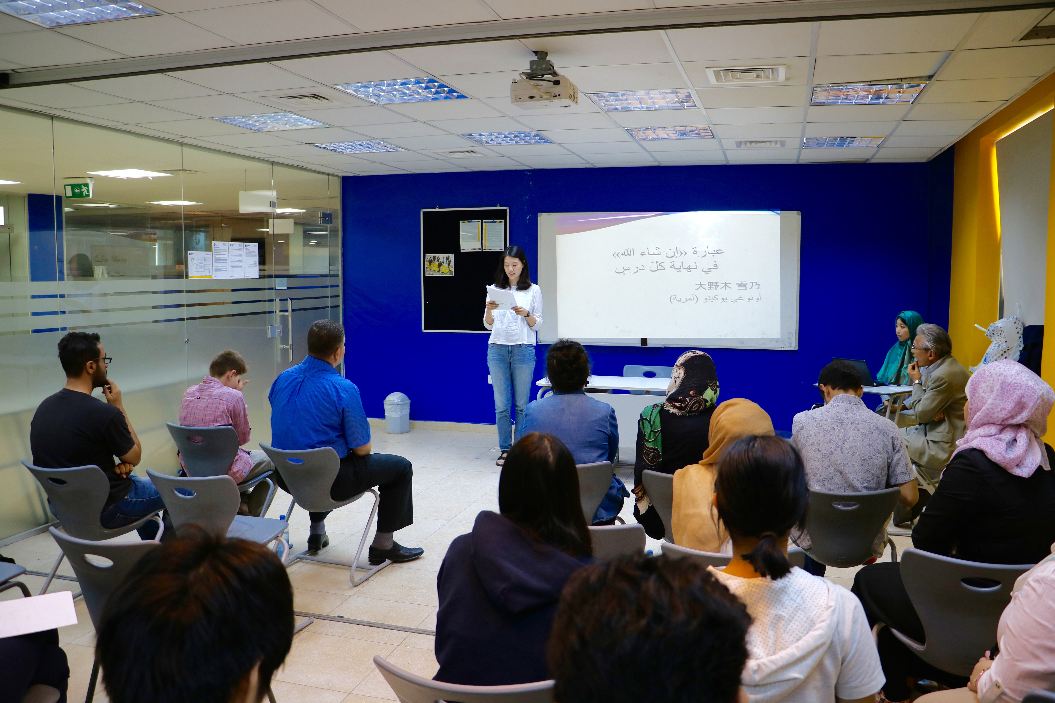
最終発表

Slide 23
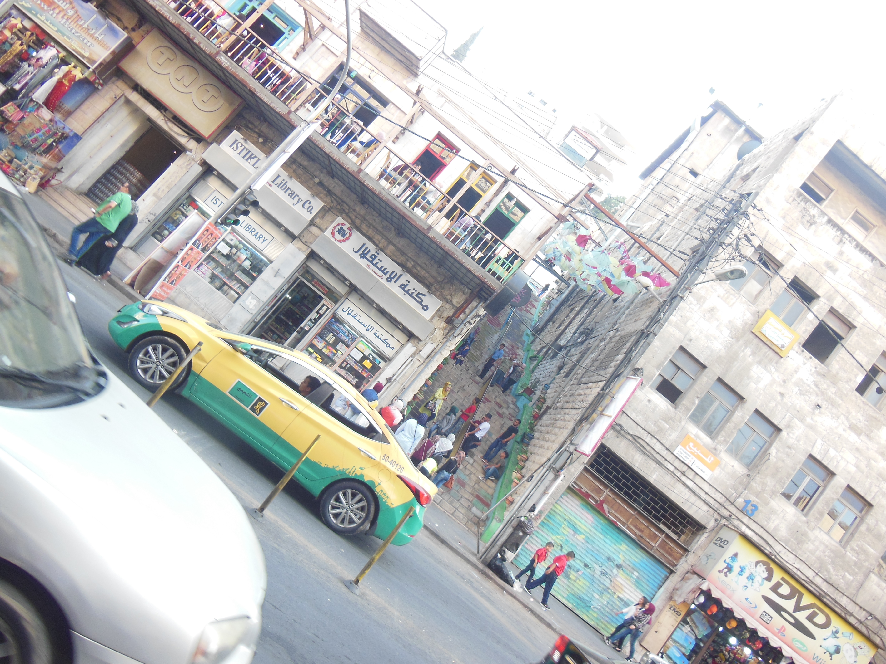
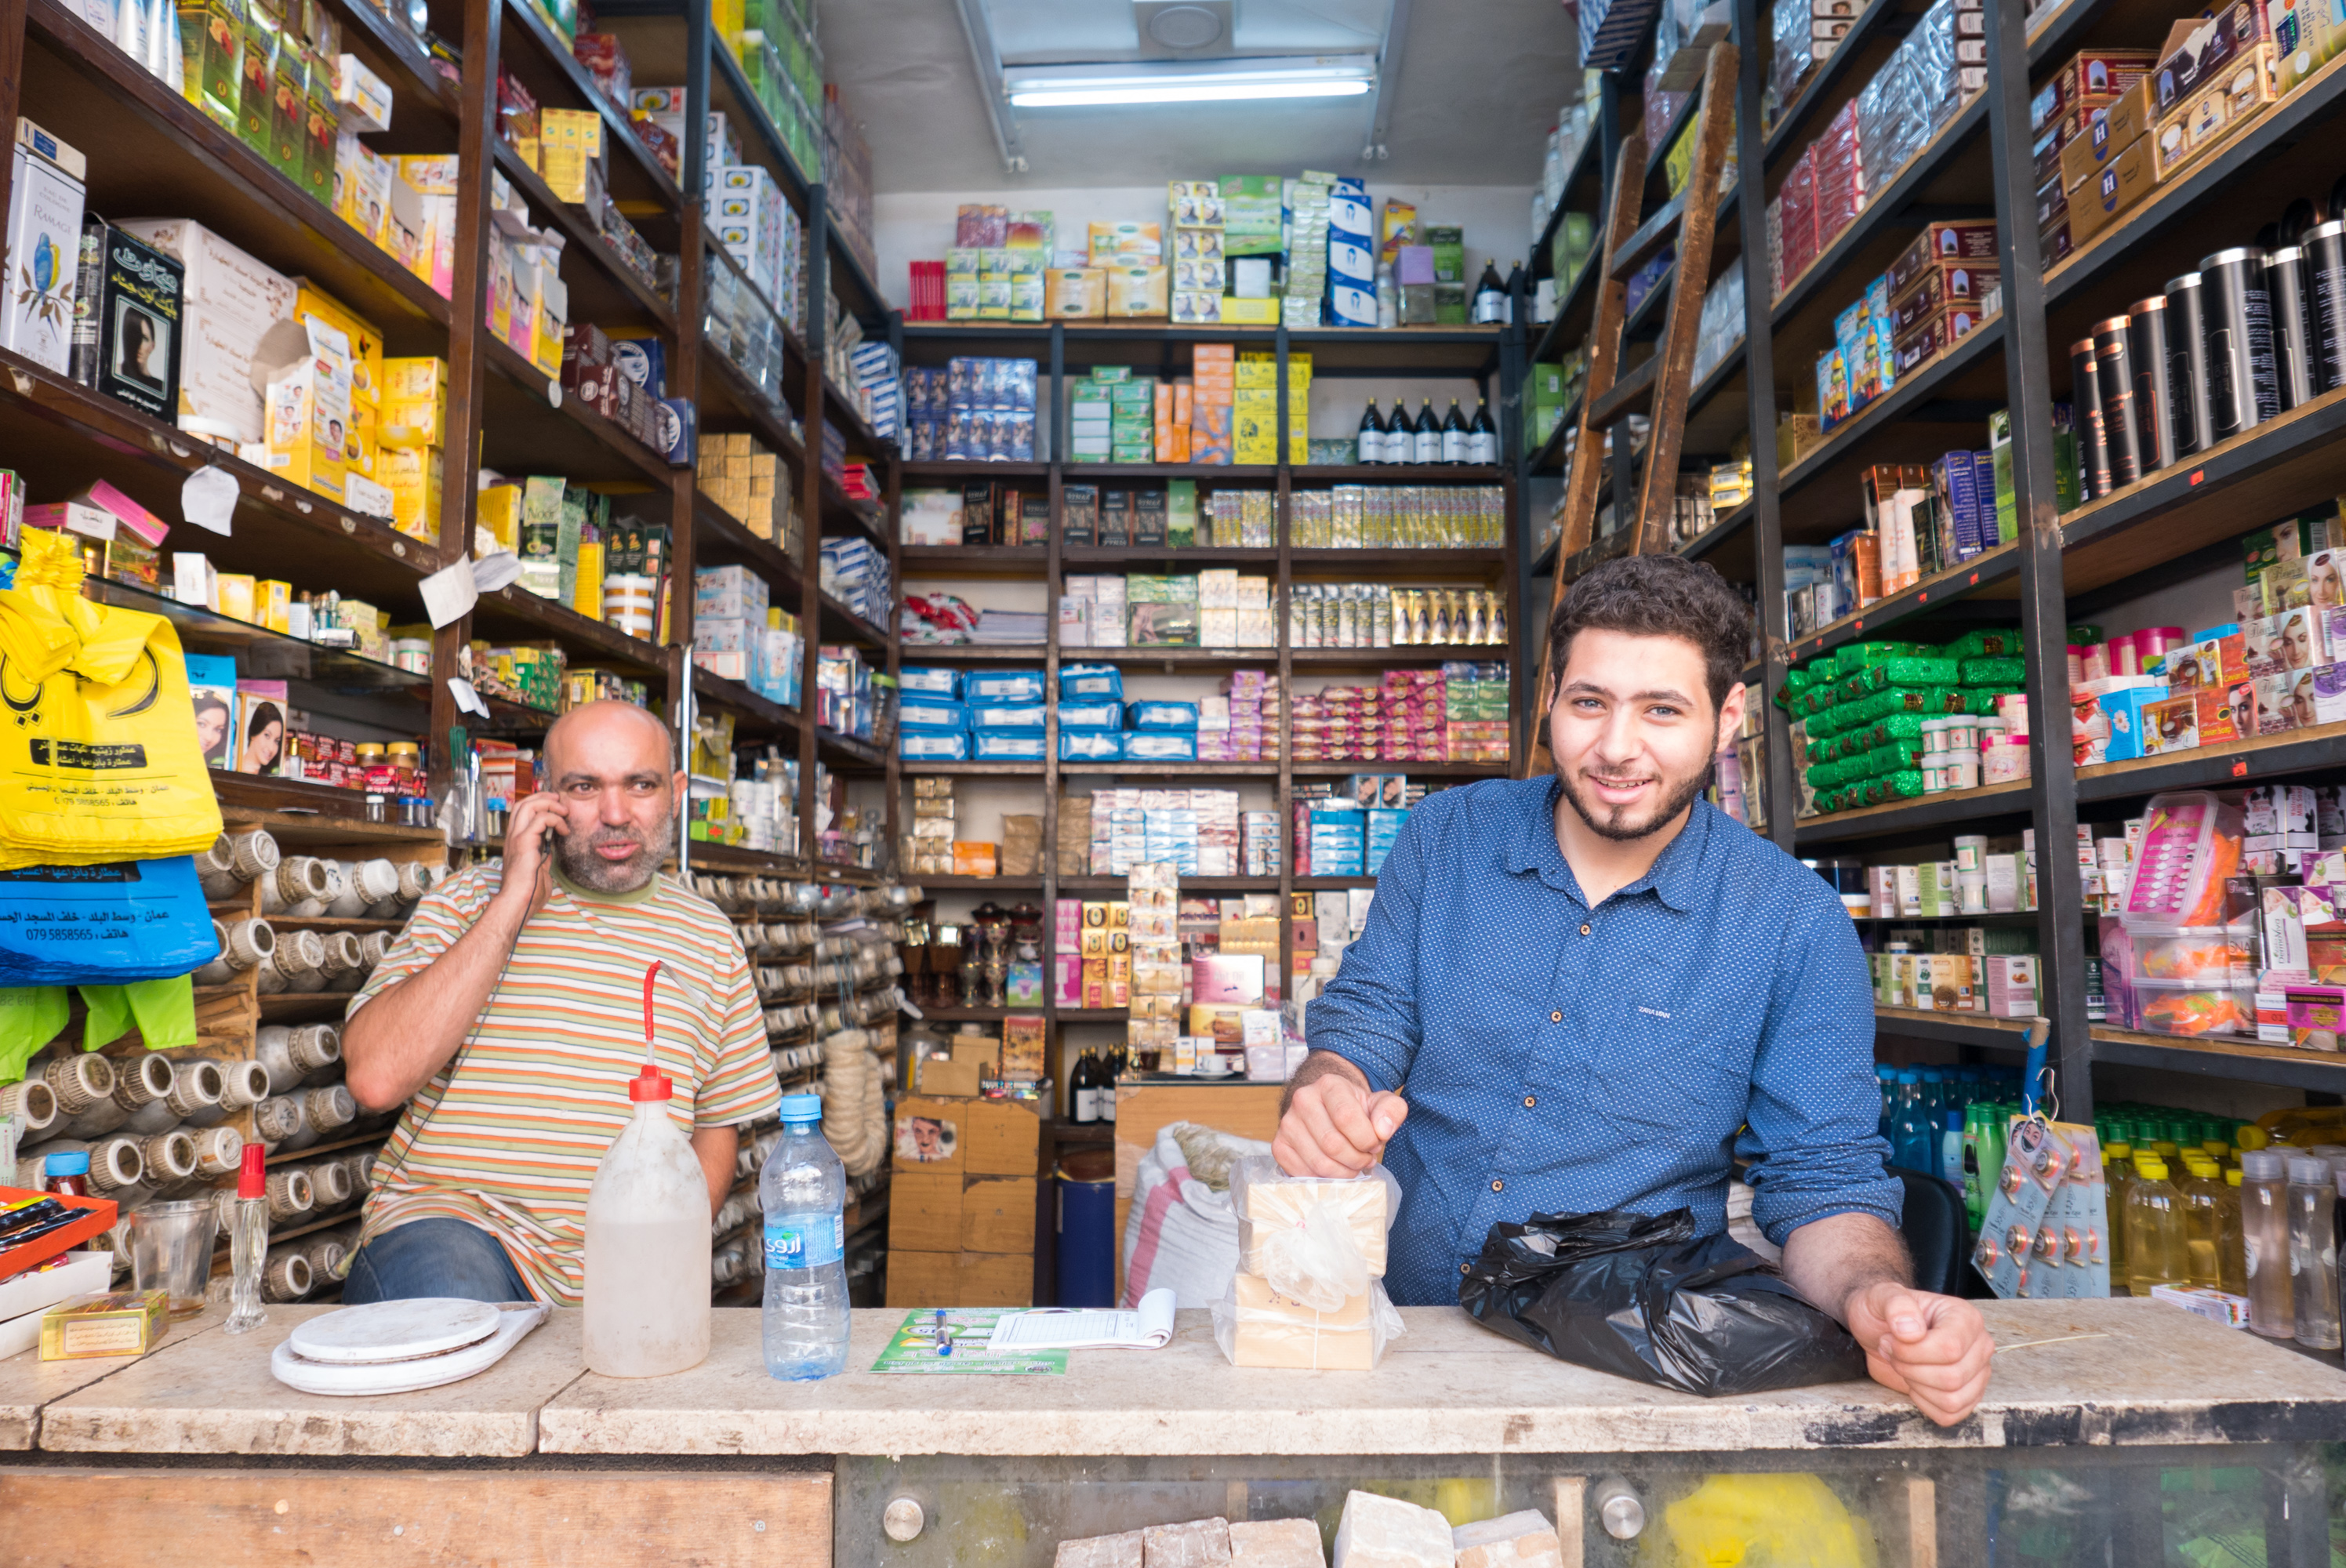
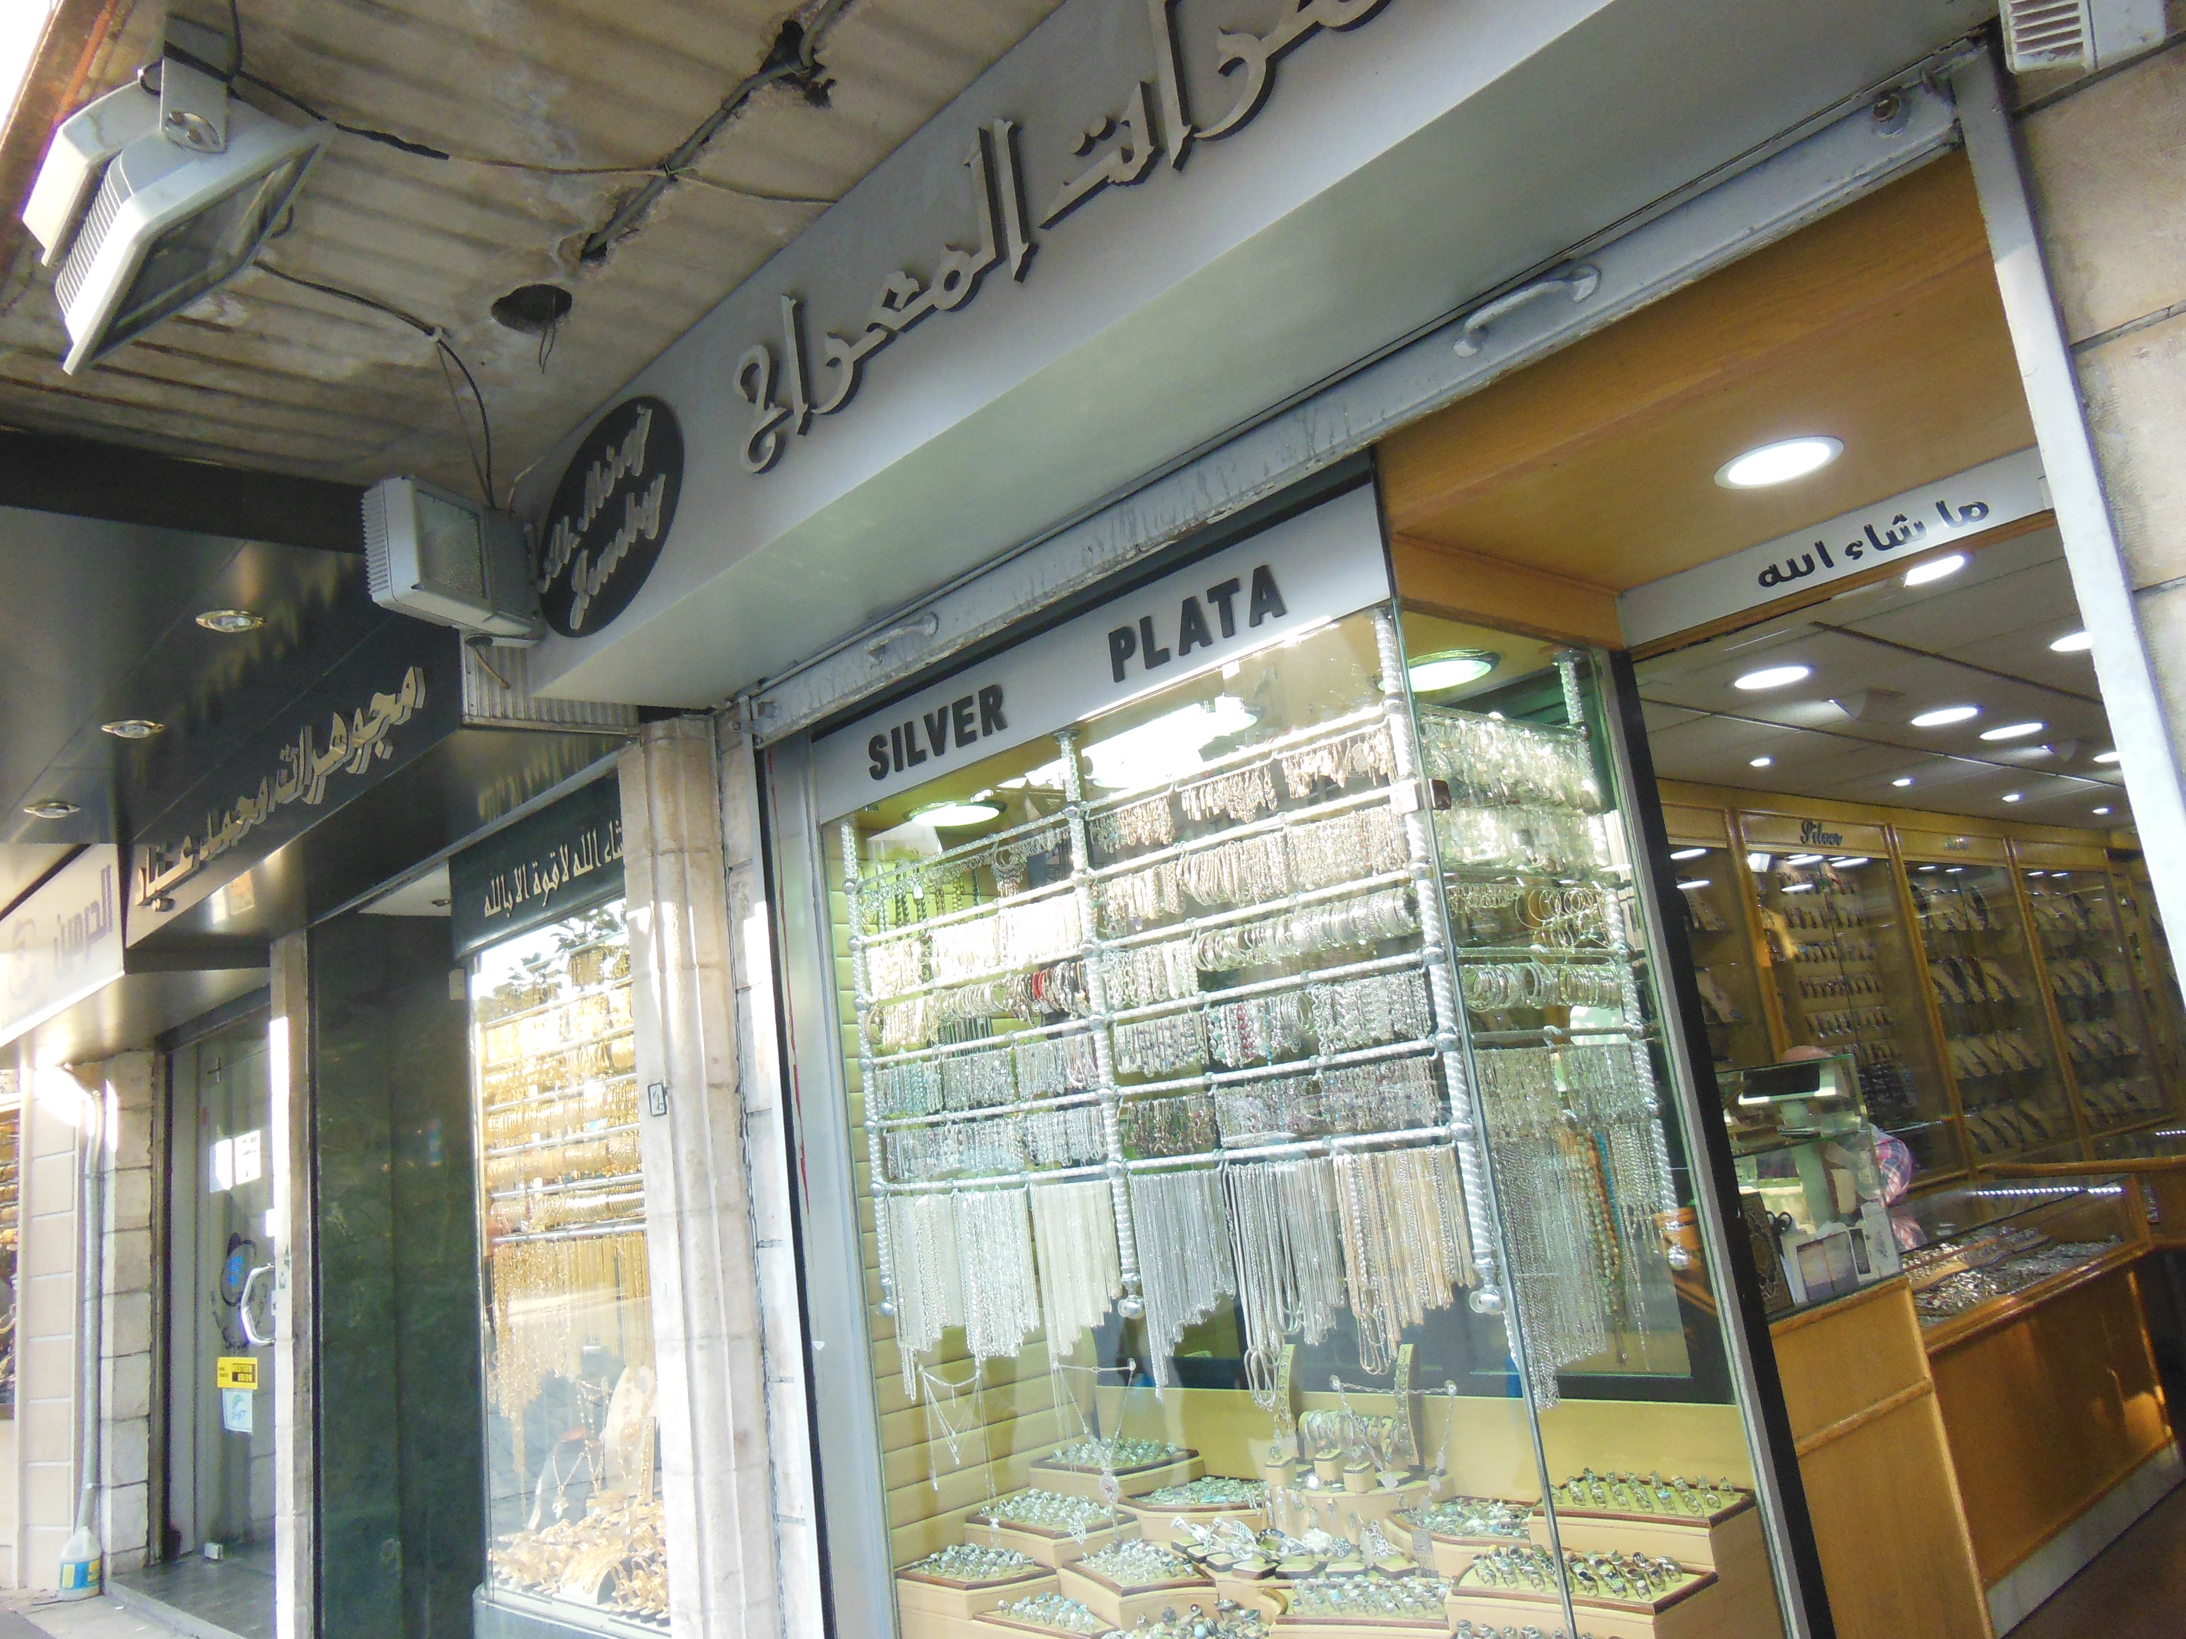
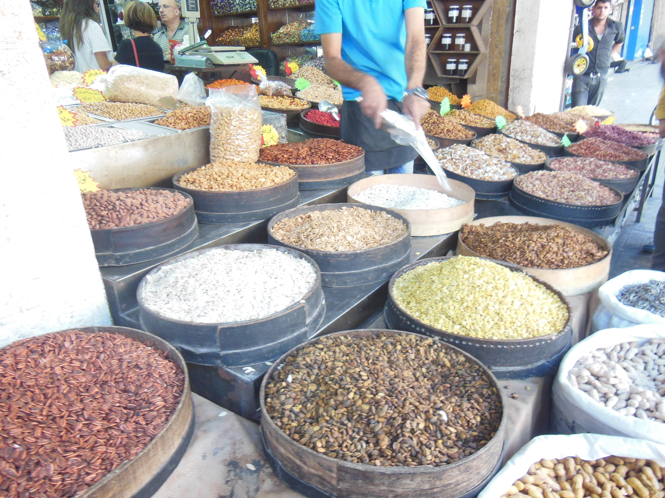
自由時間

Slide 24
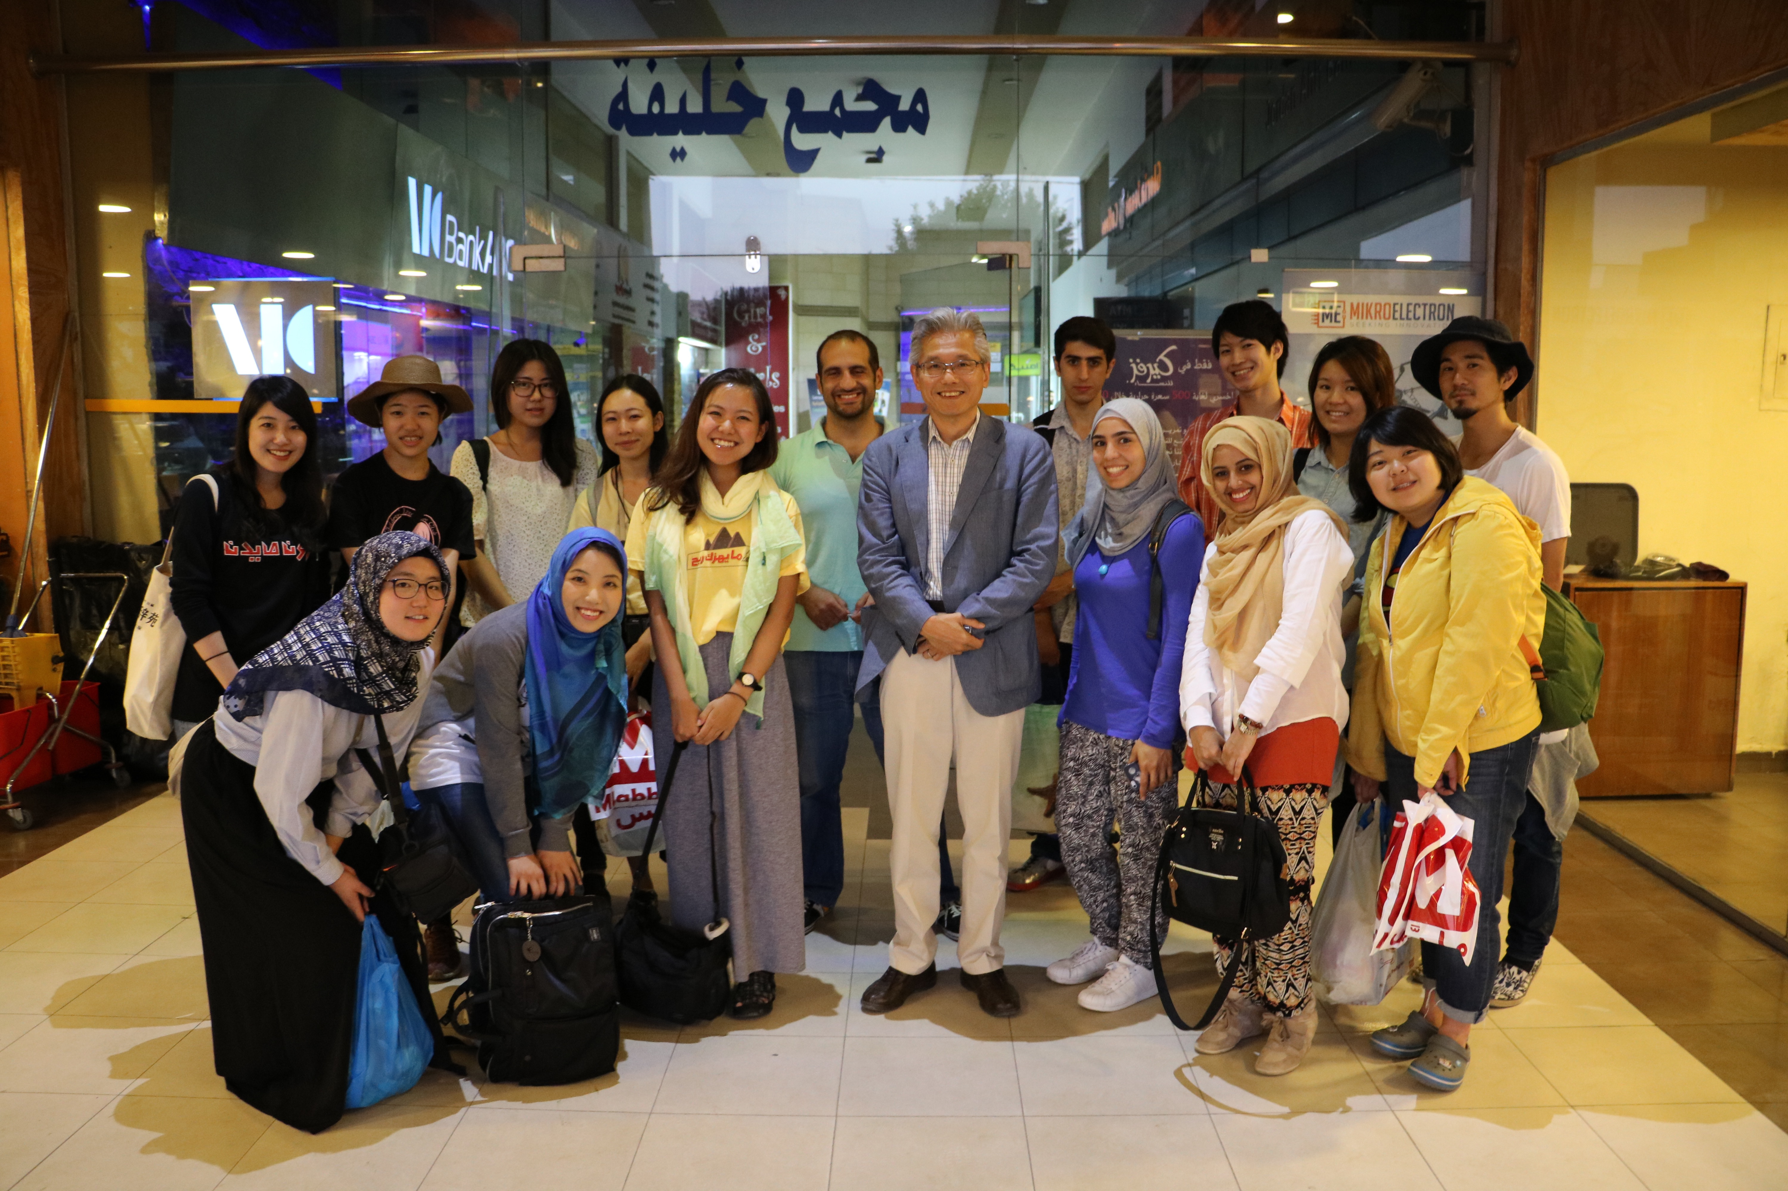
自由時間

Slide 25
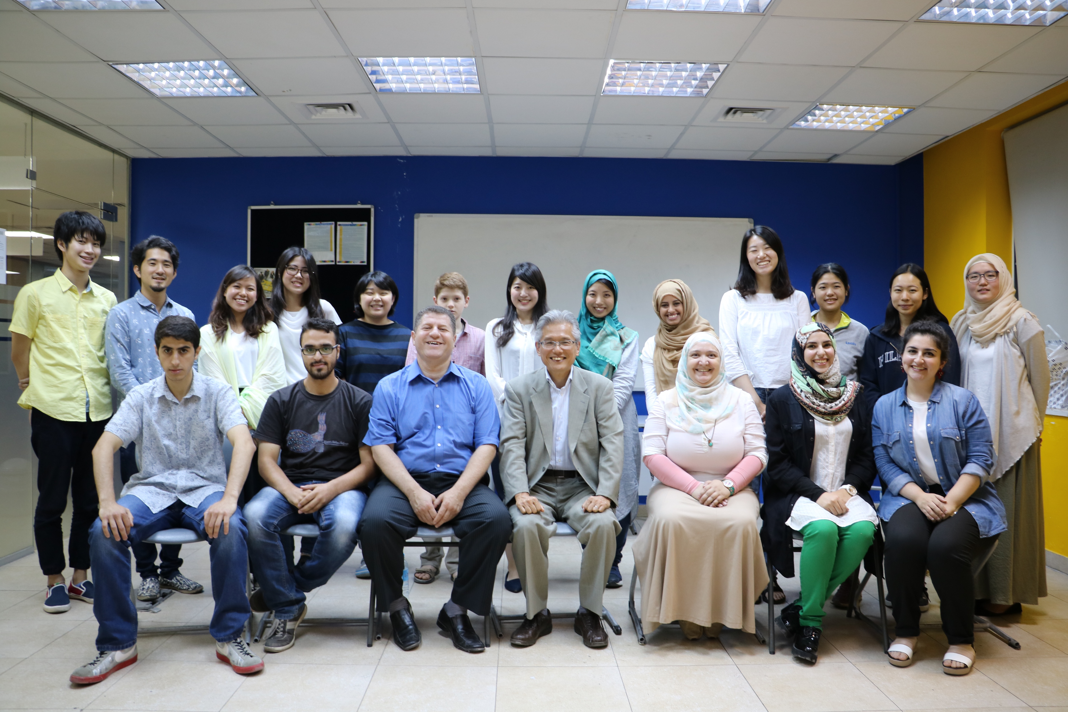
最終発表
ご清聴ありがとうございました！

